Slide 1







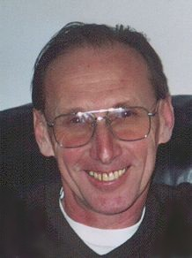
Российская академия народного хозяйства и государственной службы
при Президенте Российской Федерации
Владимирский филиал
Теория организации
и организационное поведение
МЕТОДИЧЕСКОЕ ПОСОБИЕ К УЧЕБНОЙ ДИСЦИПЛИНЕ
Общие понятия
ISBN 978-5-904418-10-6
Классическая
теория
организации
Сущность организации
Структура организации
Составитель И.А.Тогунов – доктор медицинских наук, доцент, профессор кафедры менеджмента ВФ РАНХиГС
поведение организации
Управление
Современные
организации
Владимир 2018

Slide 2
ТОГУНОВ
ИГОРЬ АЛЕКСЕЕВИЧ
Личная страница «Здравология»
на «Русском медицинском сервере»
http://www.rusmedserv.com/zdrav/
Адрес электронной почты
i_togunov@mail.ru

Slide 3
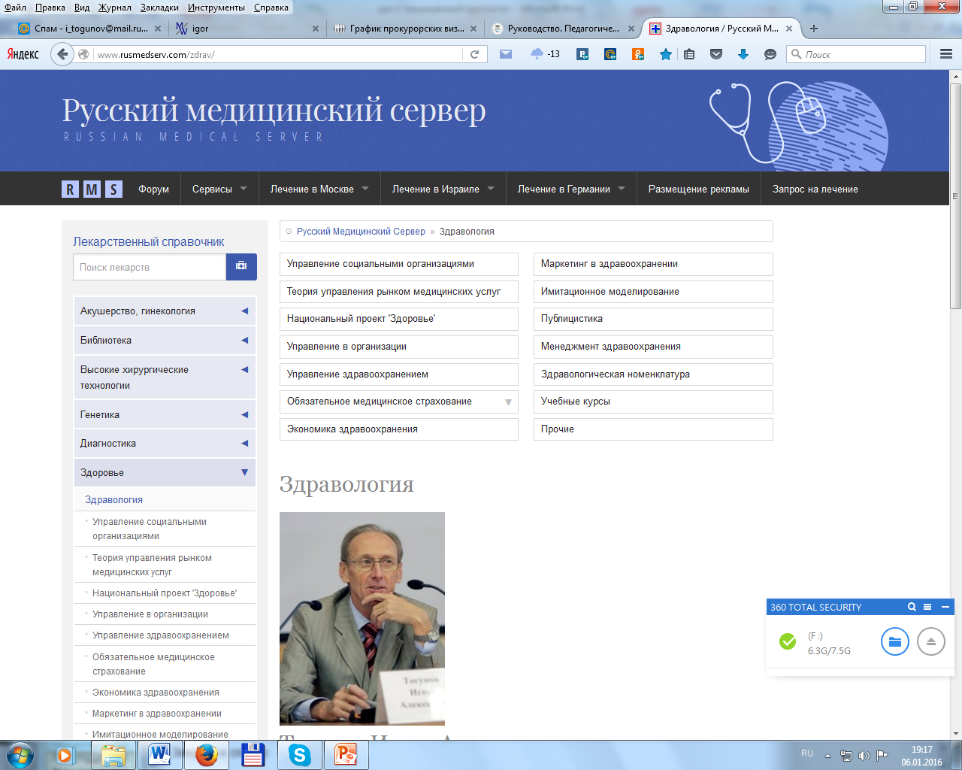
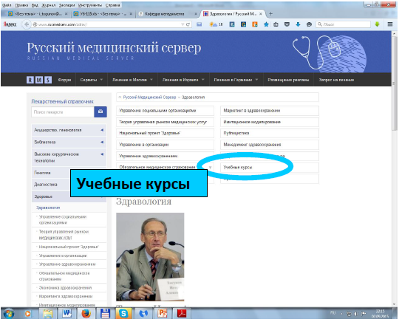

Slide 4
Необходимое пояснение автора
Представляемое методическое пособие, (схемо-курс), разработанное на
базе новейших информационных технологий является скромной
попыткой автора дать основу теоретических знаний в рамках учебной дисциплины
«Теория организации и организационное поведение».
Отбор информации, логика изложения и дизайн не претендуют на
абсолютную полноту и однозначность. Работа, скорее всего, представляет
своеобразный набор тезисов в рамках обозначенных тем.
Рекомендуется в качестве лекционного материала для
использования в учебном процессе преподавателей, владеющими темами
настоящего курса, занимающихся бучением студентов, слушателей системы повышения квалификации.
Материал может служить определенным этапом при получения знаний
при самостоятельной подготовке студентов, слушателей институтов
переподготовки, менеджеров.
В материале представлен тест для самооценки полученных по курсу знаний.

Slide 5
Целью освоения дисциплины
«Теория организаций и организационного поведения»
ЯВЛЯЕТСЯ ФОРМИРОВАНИЕ КОМПЕТЕНЦИЙ ПО МЕТОДАМ И ФОРМАМ УПРАВЛЕНИЯ, ЧТО ОБЕСПЕЧИТ ВОЗМОЖНОСТЬ МАГИСТРАНТУ МЕНЕДЖМЕНТА БЫТЬ УСПЕШНЫМ В РЕАЛИЗАЦИИ И ПРАКТИЧЕСКИХ ЗАДАЧ, И ПОИСКОВЫХ РАБОТ КАК В ТЕОРИИ, ТАК И В ПРАКТИКЕ УПРАВЛЕНИЯ ПЕРСОНАЛОМ.
Задачи изучения дисциплины
«Теория организаций и организационного поведения»
формирование и использование основных понятий теории организации;
  применение различных методологических подходов к исследованию организационных систем;
  приложение организационных законов и принципов для диагностики организационных систем и элементов их образующих;
  оценивание перспектив функционирования и развития организационных систем в условиях постоянного изменения внешней среды;
  поведение внутренней организационной структуры социально-экономических систем;
использование полученных знаний в области организационных систем для разработки жизнеспособных стратегий применительно к конкретной ситуации.

Slide 6
Учебные блоки курса
Получение системных знаний
об организации
как процессе и как объекте
хозяйственной деятельности
Получение основных сведений
о методах организационного
поведения
Исследование
важнейших
системных
свойств организации
Получения
представления
о закономерной
универсальности
организаций
Получение
знаний
о современных
прогрессивных
формах организации
Общие понятия

Slide 7
Основные определения
ОРГАНИЗАЦИЯ представляет собой сознательно координированное социальное образование, функционирующее на специфической основе в определенных границах и реализующее достижение определенных целей.
ТЕОРИЯ ОРГАНИЗАЦИИ – область научного знания об общих закономерностях образования, устройства, функционирования и развития организаций как сложных динамических систем, имеющих цель.
ОРГАНИЗАЦИОННАЯ СТРУКТУРА (модель) системы – упорядоченная совокупность элементов и категорий, характеризующих данную модель.
Общие понятия
Источник: Акимова Т.А. Теория организации. М., ЮНИТИ -2003

Slide 8
Система наук об организации
ТЕОРИЯ ОРГАНИЗАЦИИ
Сущность, типы.
Цели, миссия, среда.
Механизм функционирования.
Адаптация, поведение.
Динамика организации.
Теория управления
Психология
Социология
Социальная психология
Антропология
Экономические науки
Юридические науки
Общие понятия

Slide 9

Объект, предмет и метод теории организации
Объект изучения теории организации - любая исследуемая структура, которая может быть представлена моделью взаимоотношений между частями целого или целого с окружающей его внешней средой.
Предмет теории организации - организационные отношения, т.е. связи и взаимодействия между различного рода целостными образованиями и их структурными составляющими, а так же процессы и действия организующей и дезорганизующей направленности.
Метод теории организации – упорядоченная деятельность по достижению определенных целей.
Задача теории организации – исследование, анализ, систематизация и осмысливание организационного опыта, состоящего из множества факторов.
Общие понятия

Slide 10
Основные концепции организации
Классическая теория
Неоклассическая теория
Организационного
потенциала
Эволюционная теория
Институционная теория
Предпринимательская теория
Теория выживания

Slide 11
Функциональное руководство группой по Ф.У.Тейлору
Департамент планирования
Цех
Служащий по порядку и направлению работы
Служащий по инструкциям
Служащий по времени и стоимости
Служащий по соблюдению цеховой дисциплины
Начальник смены
Руководитель по нормированию
Приемщик
Руководитель ремонтной мастерской
Классическая
теория
организации
Рабочий

Slide 12
Группировка принципов А. Файоля
Структурные принципы | Принципы процесса | Принципы конечного результата
Разделение труда | Справедливость | Порядок
Единство цели и руководства | Дисциплина | Стабильность
Соотношение централизации и децентрализации | Вознаграждение персонала | Инициатива
Власть и ответственность | Единство команд
Цель | Подчинение главному интересу
Классическая
теория
организации

Slide 13
Универсальная теория формирования организаций (теория Гласиер)
Организация
(система)
П о д с и с т е м ы о р г а н и з а ц и и
Исполнительная
Представительская
Апелляционная
Законодательная
Классическая
теория
организации
СИСТЕМА – набор взаимосвязанных и взаимозависимых частей, составленных в таком порядке, который позволяет воспроизвести целое

Slide 14
Общие свойства организации как системы
Самоорганизация
и управляемость
Открытость
(возможность
обмена
веществом
и энергией)
Разнообразие
структурных
элементов
Структури-
рованность
Эволюцио-
нирование
Адаптивность
(реакция
на воздействие)
Эмергентность
(не сводимость
целого к сумме
отдельных частей)
Динамичность
Неравномерность
(скачкообразность
развития)
Возможность
моделирования
Самосохранение
Сущность организации

Slide 15
Внешняя среда организации
Политическая система:
  Конституционные основы
  Формы собственности
  Особенности законодательства
  Политическая стабильность
Экономическая система:
  Уровень жизни
  Капитал
  Поставщики
  Потребители
  Конъюнктура
  Цены
Социальная система:
  Социальные нормы
  Социальные воззрения
  Этические нормы
ОРГАНИЗАЦИЯ
Технологическая система:
Развитие науки
  Развитие технологий
Ресурсная система:
  Рабочая сила
  Природные силы
  Инфраструктура
  Территориальное положение
Сущность организации

Slide 16
Внутренняя среда организации
СУБЪЕКТ УПРАВЛЕНИЯ
ОБЪЕКТ УПРАВЛЕНИЯ
Технологии
Структура
Цели
Люди
Система социальной организации
Капитал
Технико-технологическая система
Сущность организации

Slide 17
Объективные законы организации
Организационные системы развиваются на основе зависимостей, закономерностей и законов. Эти категории познаваемы и должны целенаправленно использоваться в процессе деятельности
Закон самосохранения
Закон развития
Закон синергии
Закон информированности-упорядоченности
Закон единства анализа и синтеза
Закон гармонии (композиции и пропорциональности)
Объективные:
Законы организации
Субъективные:
Законы для организации
Сущность организации

Slide 18
Алгоритм научного построения модели организации
Наличие и сущность
организации
Элементы и характеристики
организации
Логика взаимосвязей элементов и характеристик организации
Модель организации
Методы и формы управления организацией
Структура организации

Slide 19
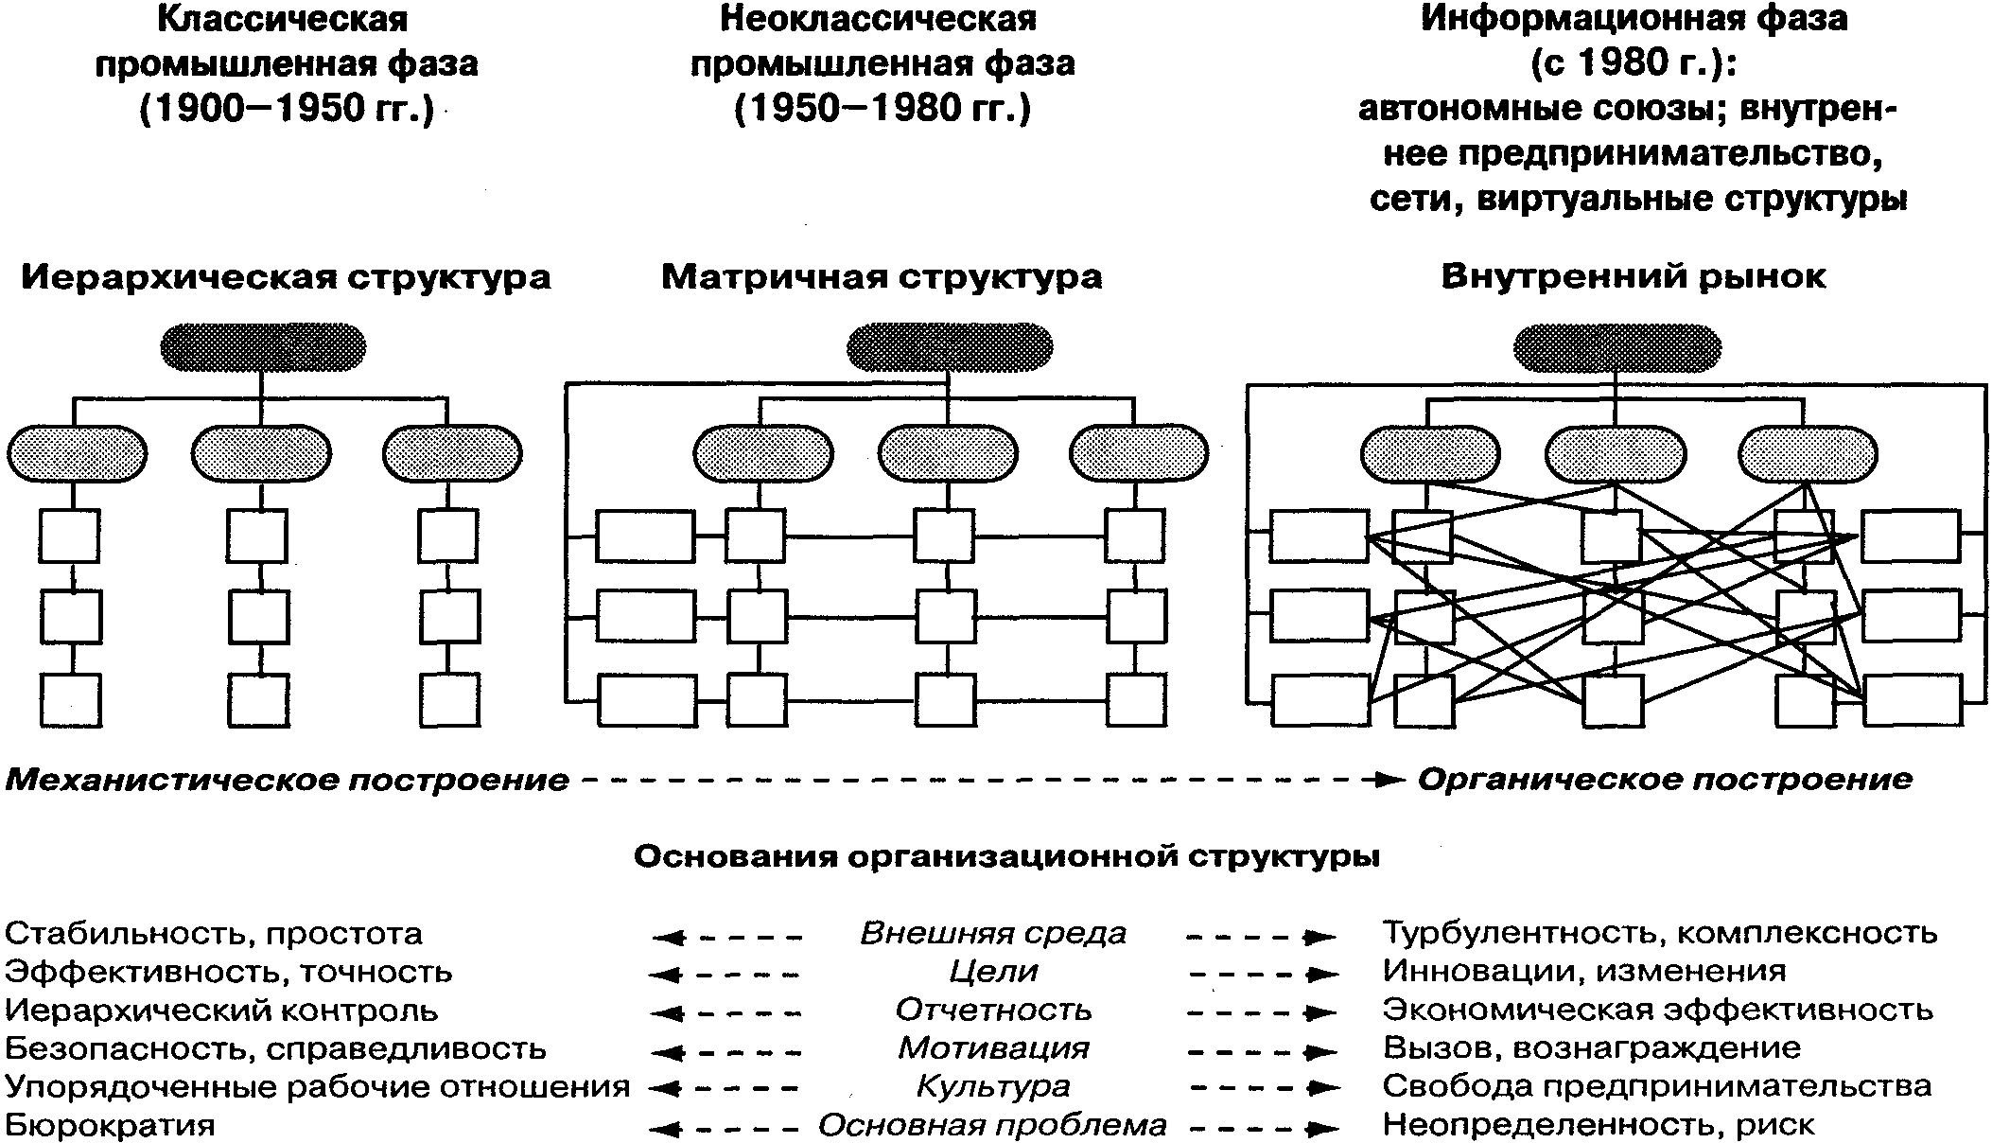
Эволюция организационной структуры
Структура организации

Slide 20
Виды функциональной структуризации организации
Функциональная структура
Линейная структура
Линейно-функциональная
Дивизионная структура
«Перевернутая пирамида»
Матричная структура
Самоуправляемые команды
Сетевая организация
Инновационные структуры
Ресурсная, а не целевая функция
Ответственность
на высшем руководстве
Дублирование функций управления.
Столкновение интересов подразделений
Трудность обеспечения
высокой степени ответственности
Многофакторность задач по принципу:
«Уделяйте одинаковое внимание всему»
Сложность поиска приоритетов
адаптации к изменяющейся среде.
Интуитивность в принятии решения
Структура организации

Slide 21
Линейно-функциональная организация
Использует группирование по основанию рода деятельности; объединяет виды деятельности по роду их функций с самого низа организации и до самого верха.
Содержание
управления
Управление процессом
принятия решений
Высший руководитель
Функциональное
управление
Функциональные руководители
Дивизиональное
управление
Линейные руководители высшего уровня
Управление
персоналом
Линейные руководители низшего уровня
Управление
процессом
Исполнители
Структура организации

Slide 22
Смешанная дивизиональная структура управления
Высший руководящий орган
Продукт Б
Продукт А
Продукт В
Производство
Маркетинг
Регион 1
Регион 2
Регион 3
Страна 1
Страна 2
Производство
Маркетинг
Производство
Маркетинг
Использует группирование по основанию конечных результатов производства; подразделения при такой организации строятся вокруг производства определенного продукта, услуг, групп продуктов, а также основных проектов / программ или же отделов, видов бизнеса или – получения прибылей.
Структура организации

Slide 23
Сравнительная характеристика организационных структур управления
Линейно-функциональные | Дивизиональные
Обеспечивают выполнение задач, контролируемых с помощью планов и бюджетов | Децентрализованные операции подразделений с централизованной оценкой результатов и инвестиций
Наиболее эффективны в стабильной среде | Наиболее эффективны в изменяющейся среде
Содействуют эффективному производству стандартизированных товаров и услуг | Пригодны для условий взаимосвязанной диверсификации по продуктам или регионам
Обеспечивают экономию на управленческих расходах | Ориентированы на оперативное принятие решений
Предусматривают специализацию функций и компетентность | Создают организационные условия для междисциплинарного подхода
Ориентированы на ценовую конкуренцию | Успешно функционируют при неценовой конкуренции
Рассчитаны на использование действующих технологий и сложившегося рынка | Ориентированы на освоение новых рынков и новых технологий
Производственная специализация, превышающая возможности централизованного планирования | Вмешательство высшего звена организации для усиления координации подразделений и повышения эффективности их деятельности
Быстрое решение проблем, находящихся в компетенции одной функциональной службы | Быстрое решение сложных межфункциональных проблем
Вертикальная интеграция, превышающая возможности полной загрузки подразделений | Диверсификация внутри корпорации или приобретение внешних организационных звеньев
Структура организации

Slide 24
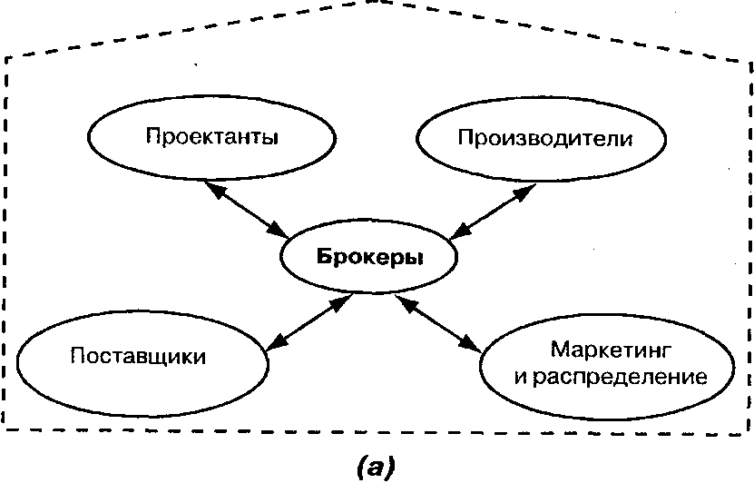
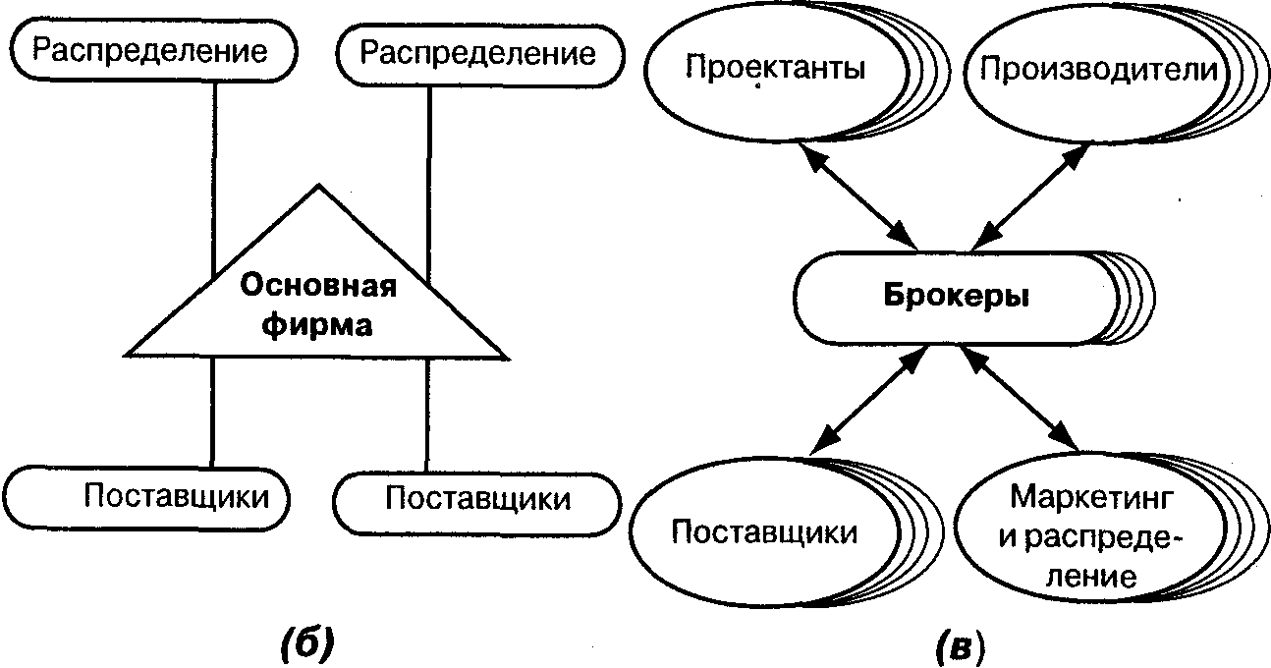
Сетевые организации
Перенесение рыночных отношений во внутреннюю сферу компаний («внутренние рынки») вызвало к жизни новый тип структур - СЕТЕВЫЕ ОРГАНИЗАЦИИ, в которых последовательность команд иерархической структуры заменяется цепочкой заказов на поставку продукции и развитием взаимоотношений с другими фирмами
Внутренняя сеть
Стабильная сеть Динамичная сеть
Современные
организации
Структура организации

Slide 25
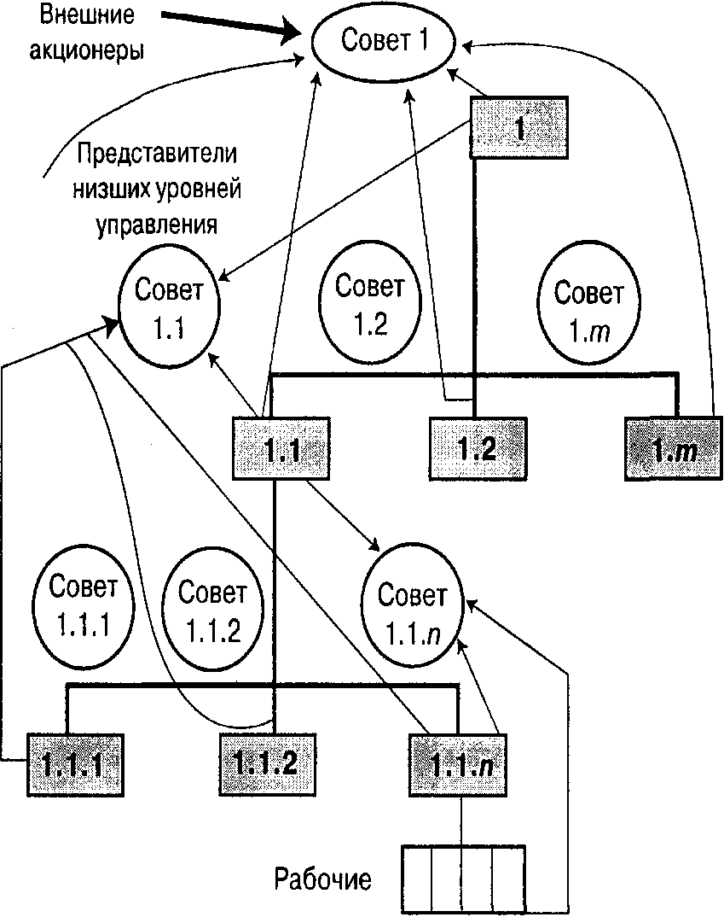
Круговая организация: демократичная иерархия
Внешние акционеры
Отсутствие безраздельного авторитета; возможность для каждого члена организации участвовать (непосредственно или через своих представителей) в принятии всех решений, которые его напрямую затрагивают.
Способность членов организации (индивидуально или коллективно) принимать решения, которые затрагивают только тех, кто их принимает.
В централизованной иерархии каждый работник (кроме высшего руководителя) является субъектом высшей власти. При демократии любой руководитель является субъектом коллективной власти работников.
Представители низших уровней управления
Рабочие
Современные
организации
Структура организации

Slide 26
Финансово-промышленные группы
Способ формирования
Тип организацион-ного строения
Форма собственности
Способ внутригруппового управления
Территориальные границы осуществления производственной деятельности
По инициативе участников
По решению государственных органов
На основе межправительственных соглашений
Горизонтальные
Вертикальные
Конгломеративные
Частные
Смешанные
Государственные
Холдинг
Совет акционеров
Трестовая компания
Транснациональные (межгосударственные)
Межрегиональные (государственные)
Региональные
Современные
организации
Структура организации

Slide 27
Оболочная (или пустотелая) организация [Hollow corporation]
Своеобразие
Передача внешним компаниям на контрактной основе практически всех бизнес-функций, кроме управления.
Признаки
Не слишком крупная
Не слишком бюрократизированная
Исключительно мобильная
Не является собственником средств производства товара, который продвигается на рынке
Современные
организации
Основоположник: Рональд Коуэз (США, 1937 г.).
Нобелевская премия 1991 г.

Slide 28
Жизненный цикл организации
– это историческая эволюция, которую претерпевает компания, взаимодействуя с внешней средой
Управление

Slide 29
Жизненный цикл организации
Зрелость
Рост
Создание
Упадок
Этап
предпринима-
тельства:
Нечеткие цели
Высокие творческие возможности
Этап коллективности:
Неформальные общение и
не стабильная
структура
Высокие обязательства
Этап формализации и управления:
Формализация правил
Стабильная структура
Упор на эффективность
Этап выработки структуры:
Усложнение структуры Децентрализация
Диверсифициро-ванные рынки
Этап упадка:
Высокая текучесть кадров Возрастающие конфликты
Управление

Slide 30
Модели развития организаций
Управление

Slide 31
А. Даун
«Движущие силы роста» (1967)
борьба за автономию
стремительный рост
замедление

Slide 32
Г. Липпитт и У. Шмидт «Управленческое участие» (1967)
рождение
юность
зрелость

Slide 33
Дж. Гриббин (1981)
Фаза 1 – РОЖДЕНИЕ ОРГАНИЗАЦИИ
Фаза 2 – ДЕТСТВО И ЮНОСТЬ
Фаза 3 – ЗРЕЛОСТЬ
Фаза 4 – СТАРЕНИЕ ОРГАНИЗАЦИИ
Фаза 5 – ВОЗРОЖДЕНИЕ ОРГАНИЗАЦИИ
Управление

Slide 34
СТАДИИ ЖИЗНЕННОГО ЦИКЛА ОРГАНИЗАЦИИ
Стадия | Описание
Рождение | Выявляются неудовлетворенные требования потребителя. Целеустремленность, способность рисковать и преданность делу. Директивный метод руководства.
Детство | Задача – быстрый успех. Цели – здоровое существование и развитие, а не простое выживание. Нередко вся работа выполняется на пределе возможностей, чтобы не потерять темп возрастающего успеха. Управление осуществляется деятельным и подготовленным руководителем и его первоначальной командой.
Отрочество | Рост организации осуществляется, как правило, несистематично; организация набирает силу, однако координация проводится ниже оптимального уровня. Налаживается планирование, разработка бюджетов, прогнозов. Расширяется прием на работу специалистов. Основатели организации вынуждены больше выполнять роль непосредственных руководителей, а не предпринимателей, проводя систематическое планирование, координацию, управление и контроль.
Ранняя зрелость | Экспансия, дифференциация и, возможно, диверсификация. Образуются структурные подразделения, результаты деятельности которых измеряются полученной прибылью. Используются многие общепринятые методы оценки эффективности, должностные инструкции, делегирование полномочий, нормы производительности, экспертиза, организация обучения и развития. Однако начинают проявлять себя тенденции бюрократизма, борьбы за власть.

Slide 35
Стадии жизненного цикла организации
Стадия | Описание
Расцвет сил | Цель - сбалансированный рост. Приоритеты: структура, координация, стабильность, контроль наравне с инновациями, совершенствованием всех частей и децентрализацией. Новая продукция, рынок сбыта и технологии должны быть управляемы, а квалификационные навыки управленческого персонала – более отточены.
Полная зрелость | Имея компетентное, но не всегда ответственное руководство, организация действует практически сама по себе. Уровень доходов вполне приемлем, но темпы роста замедляются. Организация может отклоняться от своих первоначальных целей под влиянием внешнего давления.
Старение | Этап не наступает, если организация периодически обновляется. Конкуренты покушаются на долю организации на рынке. Бюрократическая волокита, не всегда обоснованная стратегия, неэффективная система мотиваций, громоздкая система контроля, закрытость к новым идеям – все это вместе взятое создает условия для «закупорки артерий». В результате организация постепенно начинает распадаться. Она вынуждена либо принять жесткую систему обновления, либо погибнуть как самостоятельная структура.
Обновление | Организация в состоянии подняться из пепла как Феникс. Это может сделать новая команда руководителей, уполномоченных на проведение реорганизации и осуществление плановой программы внутреннего организационного развития.

Slide 36
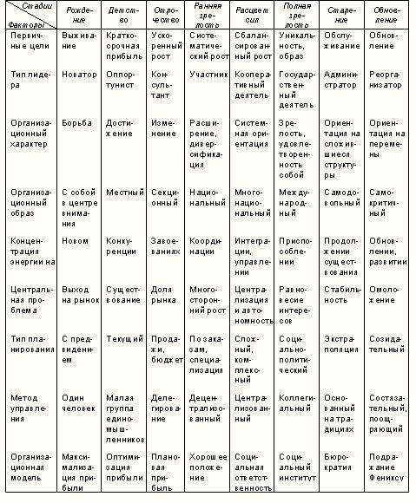
Характеристики стадий жизненного цикла организации

Slide 37
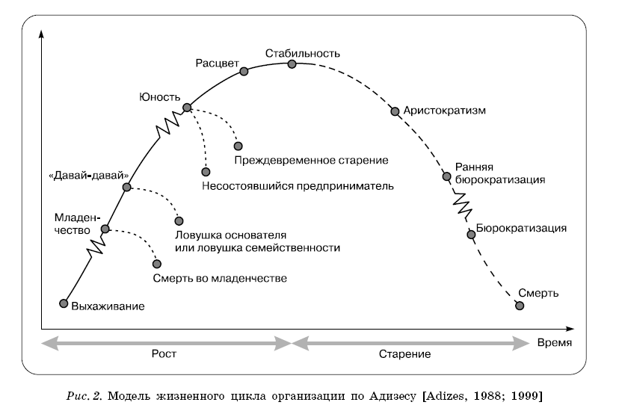
Модель жизненного цикла организации по Адизесу [ Аdizes, 1988, 1999]

Slide 38
Этапы ЖЦО по И. Адизесу (1979г.)
№ | Характеристика стадии ЖЦО | Черты кризиса стадии
1 | Стадия предпринимательства
 | Рождение организации. Акцент на создание продукта и выживание на рынке. Основатели кампании сами занимаются вопросами производства и сбыта. Организация неформальна и небюрократична. Основная черта – творчество. | Потребность в руководстве.
2 | Стадия коллективизма
 | Выработка четких целей, определение направления своей деятельности. Подразделения выстраиваются в соответствии с властной иерархией, спецификой деятельности и начинающимся разделением труда. Сотрудники идентифицируют себя с миссией организации, стараются добиться ее успеха. Коммуникация и контроль по большей части неформальны. Основная цель- рост. | Потребность в делегировании полномочий. Новый менеджмент успешен, рядовые сотрудники постепенно начинают ощущать потребность в большей самостоятельности. Встает задача найти механизм контроля и координации работы подразделений без прямого надзора сверху.

Slide 39
Этапы ЖЦО по И. Адизесу
№ | Характеристика стадии ЖЦО | Черты кризиса стадии
3 | Стадия формализации
 | Начинают действовать правила, процедуры и системы контроля. Коммуникации становятся более редкими и формальными. Высшее руководство начинают занимать такие проблемы, как стратегия и планирование. Контроль передается на средний уровень управления. Цель- стабильность и расширение рынка. | Необходимость расширения бюрократии. Организация становиться слишком большой и сложной, чтобы ею можно было управлять посредством формальных программ.
4 | Стадия совершенствования
 | Компания становится большой и бюрократизированной, с экстенсивными системами контроля, правилами и процедурами. По-новому рассматривается сотрудничество и командная работа. Усиливается социальный контроль и самодисциплина. Формальные процедуры могут быть упрощены и переданы командам менеджеров и рабочим группам. Команды часто формируются из представителей разных подразделений. Возможно деление организации на множество подразделений. Приобретают статус и репутация организации. Менеджеры могут наступать на бюрократию или пытаться ее модернизировать. | Потребность в управлении. Достигнув стадии зрелости организация может пережить временный упадок. Кампания перестает соответствовать требованиям окружающей среды. Необходимы инновации.

Slide 40
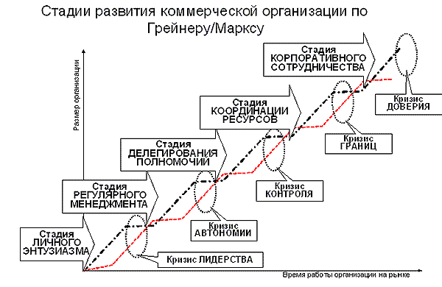

Slide 41
Периоды, в которые организация принципиально изменяет ценности и ориентации, называют циклами или фазами развития организации
Управление

Slide 42
Фазы жизненного цикла организации
I цикл – «Семейная организация»
II цикл – «Рациональная организация»
III цикл–«Инновационная организация»
IV цикл – «Лидерская организация»

Slide 43
Стадии организации внутри циклов
формирование
рост
стабилизация
кризис

Slide 44
Стадии развития организации
– это периоды жизни организации в рамках однотипных ценностных установок, фиксирующие особенности управленческих задач, находящихся в центре внимания руководства

Slide 45
Внутри каждого цикла менеджмент, как правило, использует одну и ту же структуру управляющих воздействий

Slide 46
На одноименных стадиях разных циклов развития поведение работников определяется схожими побудительными мотивами, персонал имеет одинаковые характеристики

Slide 47
Структура методов управления персоналом должна соответствовать стадии жизненного цикла организации

Slide 48
СТАДИЯ СТАНОВЛЕНИЯ
ПРИЗНАКИ
ОСОБЕННОСТИ
ПЕРСОНАЛА
Динамичность структуры деятельности, некоторая неопределенность в организации, устные договоры между руководителем и работником
Энтузиазм, новаторство, коммуникабельность, работоспособность, готовность к риску, взаимовыручка, коллективизм, чувствительность к меняющимся условиям
Предпочтительны
организационно-распорядительные
методы управления

Slide 49
СТАДИЯ РОСТА
ПРИЗНАКИ
ОСОБЕННОСТИ
ПЕРСОНАЛА
Изменение структуры деятельности, увеличение объема и качества продукции (услуг), привлечение дополнительных ресурсов, изменение организационной структуры
Увеличение количества сотрудников, организационная закрепленность, гибкость в изменяющихся условиях, проблемная ориентация, появление конфликтов
Предпочтительны социально-психологические
методы управления

Slide 50
СТАДИЯ СТАБИЛИЗАЦИИ
ПРИЗНАКИ
ОСОБЕННОСТИ
ПЕРСОНАЛА
Стабильность организационной структуры, устойчивость функционирования, отсутствие развития организации
Наличие четких целей, норм и правил, обладание необходимыми навыками, готовность к обучению, отсутствие инициативы и творчества, отдельные конфликты
Предпочтительны экономические
методы управления

Slide 51
СТАДИЯ КРИЗИСА
ПРИЗНАКИ
ОСОБЕННОСТИ
ПЕРСОНАЛА
Недопустимо низкий уровень эффективности организации, снижение объемов, неуклонное снижение прибыли, дефицит финансов
Уменьшение приверженности фирме, повторяющиеся межличностные и межфункциональные конфликты, снижение трудовой активности
Предпочтительны организационно-распорядительные
методы управления

Slide 52
Основные элементы и характеристики организации
У с л о в и е с р е д ы
С т р у к т у р а
С у щ н о с т ь
С и н е р г и з м (самоорганизация)
А д а п т а ц и я
К о н с е р в а т и з м
Г р а н и ц а
И н е р ц и я
А к т и в н о с т ь
О т к р ы т о с т ь
К о н с т р ук ц и я
У п р а в л я е м о с т ь
И е р а р х и я
С в я з и
П о в е д е н и е
Э ф ф е к т и в н о с т ь
Элементы
Характеристики
Ц е л ь (ц е л е п о л а г а н и е)
И д е а л ь н о с т ь с и с т е м ы
У с т о й ч и в о с т ь
И з м е н ч и в о с т ь
Ф о р м а
С о д е р ж а н и е
Р е с у р с ы
О т н о ш е н и я
С п е ц и ф и ч н о с т ь с и с т е м ы
Структура организации

Slide 53
Диалектика взаимосвязей характеристик структурно-логической модели организации
Идеальность
системы
Форма
Содержание
Устойчивость
ЦЕЛЬ
Изменчивость
Ресурсы
Отношения
Специфичность
системы
Структура организации

Slide 54
Диалектика взаимосвязей элементов структурно-логической модели организации
Условие среды
Струк-тура
Сущ-ность
Консер-вация
Синер-гизм
Адапта-ция
Граница
Инер-ция
ЦЕЛЬ
Актив-ность
Откры-тость
Иерархия
Управ-ляемость
Связи
Конструкция
Пове-дение
Эффек-тивность
Структура организации

Slide 55
Концептуальная модель организации
Условие среды
Струк-тура
Идеальность
системы
Сущ-ность
Консер-вация
Синер-гиэм
Содержание
Адапта-ция
Форма
Граница
Инер-ция
ЦЕЛЬ
Актив-ность
Изменчивость
Откры-тость
Устойчивость
ЦЕЛЬ
Иерархия
Ресурсы
Управ-ляемость
Отношения
Связи
Конструкция
Специфичность
системы
Пове-дение
Эффек-тивность
Структура организации

Slide 56
Матричная модель
организации
Концептуальная структурно-функциональная модель организации
Концептуальная модель мотивации производственной деятельности
Концептуальная модель маркетинговых
отношений
Оси соответствия элементов и характеристик концептуальных моделей

Slide 57
Принципы организации будущего
Компактность
Минимальное число уровней организационной структуры
Относительная кратковременность существования
Деятельность на основе проектов
Преобладание горизонтальных связей
Циркулярность (организационная демократия)
Максимальная открытость
Косвенный контроль за результатами деятельности
Источник: Норстрем К., Риддерстрале Й. Бизнес в стиле фанк. Стокгольмская школа экономики в Санкт-Петербурге. 2000
Структура организации

Slide 58
Управление как сущность организации
Способность системы сохранять свою качественную определенность, поддерживать динамическое равновесие со средой, совершенствоваться
ОРГАНИЗАЦИЯ
ПРИНЦИПЫ
ФУНКЦИИ
МЕТОДЫ
Объекты
Формирования
Целеполагания
Объдинения
Структуры
Взаимосвязи
Распределения
Стабилизация
Процессы
Воздействия
Построения
Реализация
Процедуры
Осуществления
Взаимодействия
Алгоритмизация
Управление

Slide 59
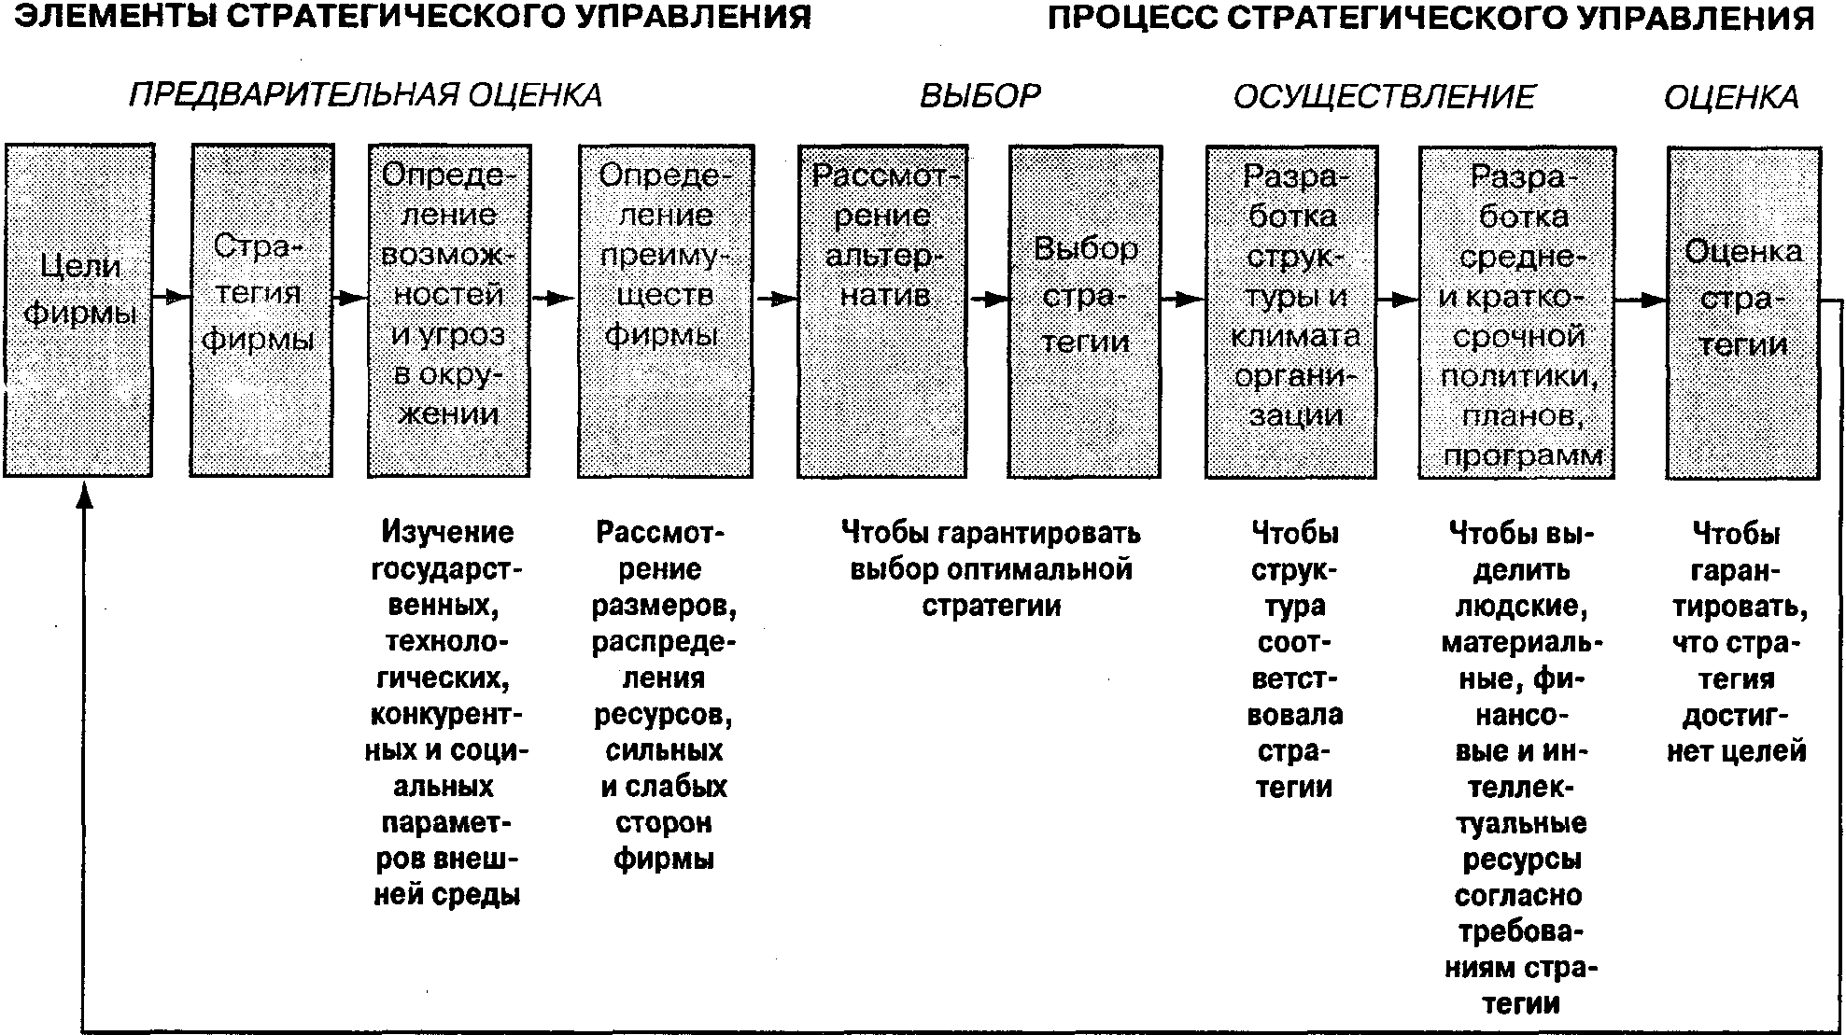
Модель организации стратегического управления
Управление

Slide 60
Характеристики бюрократической системы организации
Власть руководства
Иерархическая командная цепочка
Безличностные отношения (взаимоотношения ролей)
Специализация должностных обязанностей
Делегирование и предоставление полномочий
Единые нормы и правила
Профессиональная карьера
Стандартизация процедур (определяется каждый вид работы)
Принцип координации :
сверху вниз
Управление

Slide 61
Характеристики мобильно – интеллектуальной организации
Власть потребителя
Самоуправляющиеся рабочие группы
Институты свободы и коллективности
Горизонтальная координация
Широкие взаимоотношения сотрудников
Широкие права
Многопрофильность специалистов
Неформальные системы
Давление рынка и морали общества
Карьера на основе профессионального роста
Управление

Slide 62
ОРГАНИЗАЦИОННЫЕ КОММУНИКАЦИИ
Межличностная коммуникация
Внутриличностная коммуникация
Коммуникация в малой группе
Коммуникации в организационном контексте включают взаимодействие между людьми. Это процесс обмена информацией и передачи сведений между отдельными людьми или их группами.
Общественная коммуникация
Личностная коммуникация
Внешняя оперативная коммуникация
Внутренняя оперативная коммуникация
Управление

Slide 63
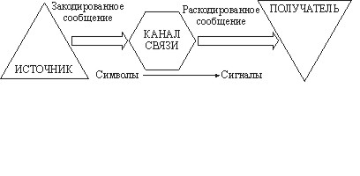
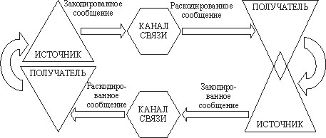
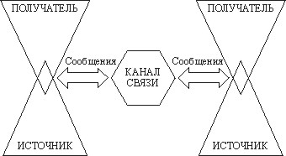
Модели коммуникаций
Коммуникация как действие (единовременный акт) — это процесс передачи сообщения от источника к получателю с целью изменить поведение последнего. Ориентирована на выполнение ряда операций, обеспечивающих передачу определенной информации от одного субъекта к другому.
Коммуникация как взаимодействие предполагает введение элемента обратной связи. Однако линейные связи в данной модели заменены на циркулярные, что делает ее сложной и неточной.
Коммуникация (коммуникационный процесс) — это обмен информацией между сторонами. Основная цель — обеспечение понимания информации, поступающей к потребителю посредством обмена, общения. В модели коммуникации как процессе отсутствуют линейные или циркулярные связи, источник и получатель информации совпадают .

Slide 64
12 основных препятствий на пути полноценной коммуникации
Естественная цензура
Отсутствие ясной цели
Неправильная упаковка
Неумение выражать свои мысли
Слабое представление о тех, с кем имеете дело
Недостаток полезной информации
Неподходящее время
Неправильное оформление
Неправильный выбор канала
Неправильный выбор языковых средств
Неудачное начало или недооценка адресата
Несоответствие между сообщением и поступком

Slide 65
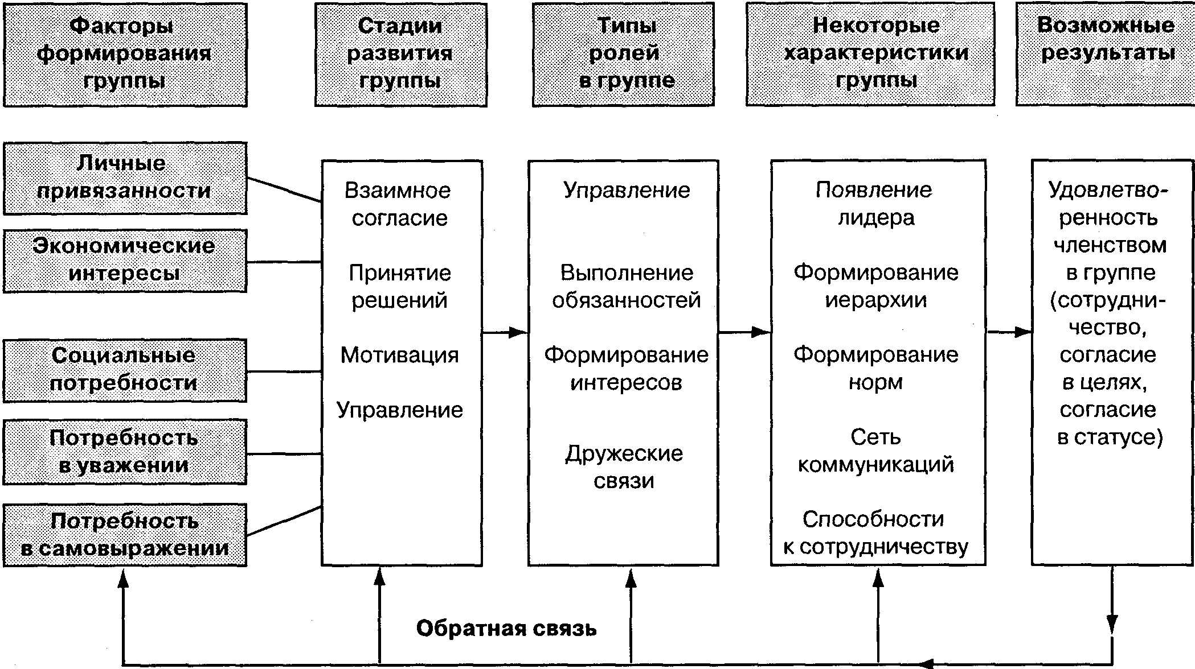
Модель группового поведения
Управление

Slide 66
Уровни телеологичности, функции и целенаправленности организации
Уровень
телеологичности
организации
Идеальность
системы
Сущ-ность
Синер-гизм
Содержание
Адап-тация
Уровень
функции организации
ЦЕЛЬ
Актив-ность
Изменчивость
Откры-тость
Уровень
целенаправленности
организации
Управ-ление
Отношения
Связи
Специфичность
системы
Пове-дение
Управление

Slide 67
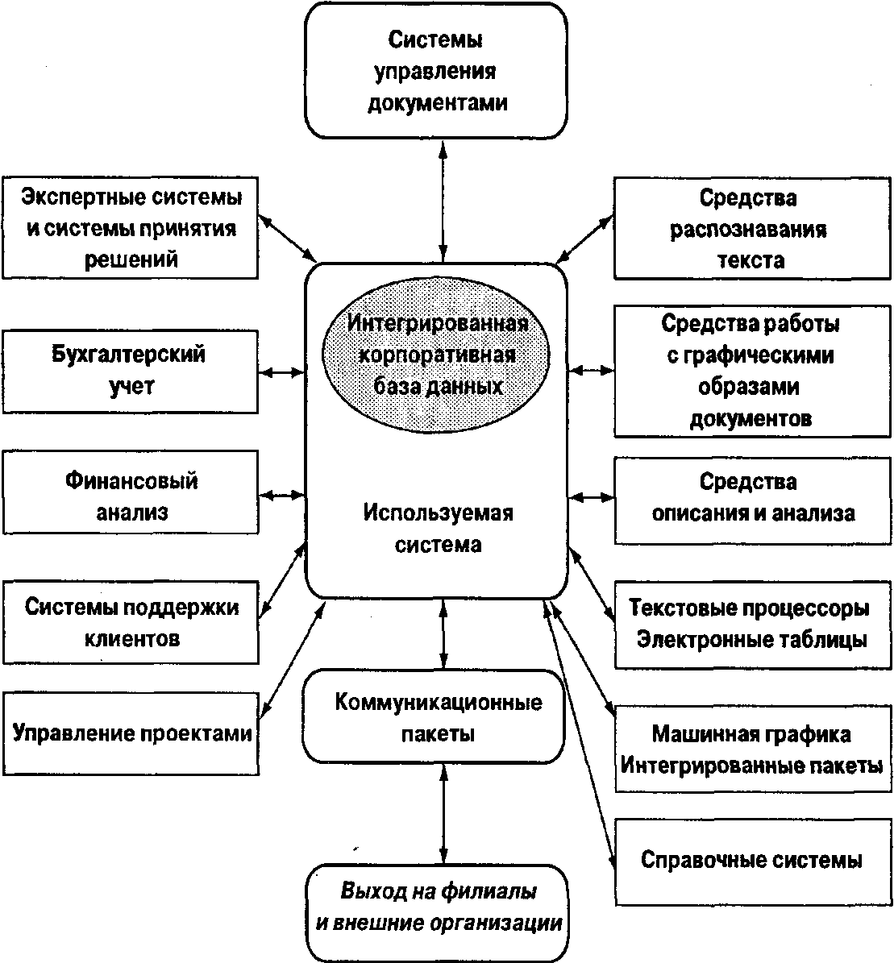
Современная информационная система организации
Управление
Источник: Федеральная целевая Программа «Электронная Россия»

Slide 68
Коммуникации и организационная культура организации
ОРГАНИЗАЦИОННАЯ КУЛЬТУРА – это система общих ценностей, правил и норм поведения, принимаемых членами организации
Всеобщность
организационной
культуры
Формирование организационной культуры
Неформальность
организационной
культуры
Признаки организационной культуры
РЫНОК
ОБЩЕСТВО
КУЛЬТУРА ФИРМЫ
Устойчивость
организационной
культуры
ПРЕДСТАВЛЕНИЕ О ЦЕННОСТЯХ
НОРМЫ И ПРАВИЛА ПОВЕДЕНИЯ
Управление
КОНКРЕТНОЕ ПОВЕДЕНИЕ

Slide 69
Истинная роль главного руководителя состоит в том,
чтобы управлять ценностными установками организации.
Т. Питерс, Р. Уотермен
Корпоративная культура это набор поддерживаемых организацией основополагающих ценностей и стандартов, убеждений, этических норм, верований и ожиданий, которые бездоказательно принимаются большинством сотрудников, задают людям ориентиры их деятельности и определяют способ объединения и согласованность действий управленческого звена, структурных единиц и отдельных сотрудников.

Slide 70
Другие определения корпоративной культуры
«Вошедший в привычку, ставший традицией образ мышления и способ действия, который в большей или меньшей степени разделяют все работники предприятия и который должен быть усвоен и хотя бы частично принят новичками, чтобы новые члены коллектива стали „своими“».
Э. Джекс
«Комплекс убеждений и ожиданий, разделяемый членами организации, эти убеждения и ожидания формируют нормы, которые в значительной степени определяют поведение в организации отдельных личностей и групп».
Х. Шварц и С. Дэвис
«Система отношений, действий и артефактов, которая выдерживает испытание временем и формирует у членов данного культурного общества довольно уникальную общую для них психологию».
П.Б. Вейл
«Один из способов осуществления организационной деятельности посредством использования языка, фольклора, традиций и других средств передачи основных ценностей, убеждений, идеологии, которые направляют деятельность предприятия в нужное русло».
Г. Морган

Slide 71

Функции организационной культуры
Охранительная
функция
Интеграционная
функция
Регулирующая
функция
Замещающая
функция
Функция адаптации
Функция ориентации на потребителя
Функция управления качеством
Образовательная и развивающая функция
Функция регулирования потребительских отношений
Функция приспособления организации к нуждам общества
Notes:
Совет. Добавьте сюда свои заметки докладчика.

Slide 72

Сигналы, позволяющие прийти к пониманию культуры организации
Внешняя обстановка, интерьер;
Корпоративная литература;
Отношение к клиентам;
История компании;
Мобильность;

Slide 73
Основные элементы организационной культуры
организационные ценности;
нравственные принципы и деловая этика (как важнейший компонент культуры организации!);
методы мотивации работника;
организация труда и способы контроля;
стиль руководства;
пути разрешения конфликтов, поведение в ситуации кризиса;
коммуникационная система, язык общения.

Slide 74

РАЗВИТИЮ ОРГАНИЗАЦИОННОЙ КУЛЬТУРЫ
СПОСОБСТВУЕТ
Установление в организации высоких стандартов и обязательный контроль их исполнения;
Грамотная работа со средствами массовой информации, в том числе внутрифирменными;
Гласность относительно достижения даже маленьких побед для моральной поддержки работников;
Обязательное вознаграждение тех, кто вносит важный вклад в достижение прогнозируемого будущего, и наказание тех, кто этого не делает;
Лидерство с даром предвидения будущего.
Notes:
Совет. Добавьте сюда свои заметки докладчика.

Slide 75
Компоненты корпоративной культуры
действующая система коммуникации
стили разрешения конфликтов
принятая система лидерства
положение индивида в организации
принятая символика: лозунги, ритуалы

Slide 76

Виды корпоративных культур по Д. Зонненфельду
«БЕЙСБОЛЬНАЯ КОМАНДА»
«КЛУБНАЯ КУЛЬТУРА»
«АКАДЕМИЧЕСКАЯ КУЛЬТУРА»
«ОБОРОННАЯ КУЛЬТУРА»

Slide 77
Позитивные и негативные корпоративные культуры
Корпоративная культура
«положительная» («позитивная»)
«отрицательная» («негативная»)
эффективное решение проблем
источник сопротивлений
общий хаос
рост производительности
неэффективный процесс принятия решений
результативность деятельности и/или развитие предприятия
неэффективное общее функционирование предприятия и его развитие
принятие грамотных управленческих решений

Slide 78
Критерии разделения культур на положительные и отрицательные (на основании классификации, предложенной С. Г. Абрамовой и И. А. Костенчук)
По степени взаимоадекватности доминирующей иерархии ценностей и преобладающих способов их реализации
- «СТАБИЛЬНЫЕ» (высокая степень культуры)
- «НЕСТАБИЛЬНЫЕ» (низкая степень культуры)
По степени соответствия иерархии личных ценностей каждого из сотрудников и иерархической системы внутригрупповых ценностей
- «ИНТЕГРАТИВНАЯ» (высокая степень культуры)
- «ДЕЗИНТЕГРАТИВНАЯ» (низкая степень культуры)
По содержанию доминирующих в организации ценностей
- «ЛИЧНОСТНО-ОРИЕНТИРОВАННЫЕ»
- «ФУНКЦИОНАЛЬНО-ОРИЕНТИРОВАННЫЕ»

Slide 79

Факторы, оказывающие влияние на формирование корпоративной культуры компании
ЛИЧНОСТЬ РУКОВОДИТЕЛЯ
СФЕРА БИЗНЕСА, ОСОБЕННОСТИ ТЕХНОЛОГИИ
НОРМЫ И ТРЕБОВАНИЯ СРЕДЫ
ЭТАП РАЗВИТИЯ КОМПАНИИ

Slide 80
Основные этапы работы по формированию и развитию корпоративной культуры
анализ существующей культуры
КОРПОРАТИВНАЯ КУЛЬТУРА
реализация проектов
разработка Корпоративного Кодекса
определение форм и методов работы
анализ изменений

Slide 81
Основные направления анализа существующей корпоративной культуры
Существующие
методы
формирования
и развития
Восприятие
бренда
Базовые
ценности
Традиции
и
символика
Стандарты
поведения
«Герои»
организации

Slide 82
Аспекты корпоративной культуры
Корпоративная культура может выступать инструментом по формированию приверженности работника предприятию
Организационная культура является инструментом привлечения на предприятие высококвалифицированных кадров
Корпоративная культура может быть важным и мощным инструментом при формировании настроя персонала на высокую производительность труда и высокое качество в работе

Slide 83

ПРИВЕРЖЕННОСТЬ СОТРУДНИКОВ
Приверженность – это отождествление человека со своей организацией, выражающееся в стремлении работать в ней и способствовать ее успеху
Интеграция – это присвоение работниками организационных целей, объединение работников вокруг целей организации
Вовлеченность – это желание работника предпринимать личные усилия, вносить свой вклад в достижение целей организации
Лояльность – это эмоциональная привязанность к своей организации, желание оставаться ее членом

Slide 84
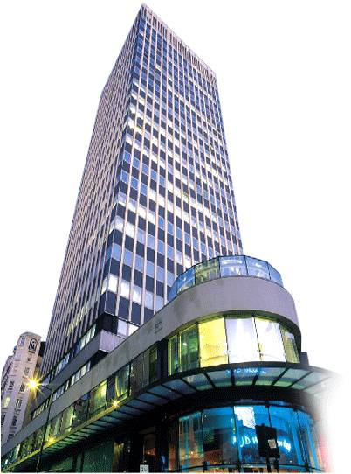
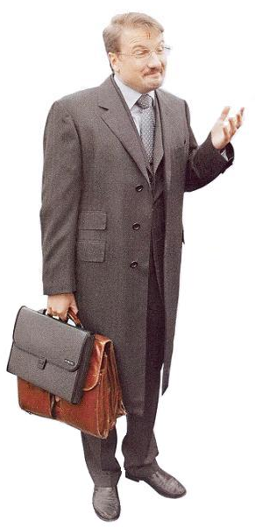
Методы формирования приверженности сотрудников
Корпоративные стандарты
Обучение и развитие персонала Конференции, семинары
Конкурсы, поощрение инициатив Социальные программы, льготы и привилегии
Корпоративные праздники
Спорт, культура
Приверженность
сотрудников

Slide 85
Ключевые точки фиксируемые в корпоративном Кодексе
Миссия
Стратегическая перспектива
Общие принципы корпоративного поведения
Традиции и символика
Приоритетные направления развития

Slide 86
Кодекс трудовой этики
Увязывайте вознаграждение с деятельностью, приводящей к увеличению эффективности работы предприятия.
Выражайте публичное людям, чьи результаты превосходят средние показатели.
Реализуйте принцип, по которому каждый работник получает от увеличения производительности труда организации в целом.
Поощряйте участие работника в разработке целей и показателей, по которым можно достоверно оценить результаты деятельности сотрудников.
Обращайте особое внимание на те трудности, с которыми сталкивается руководитель среднего звена.
Не допускайте ситуаций, при которых интересы сотрудников могут приходить в противоречие с целями повышения благосостояния фирмы.
Не пытайтесь повысить стандарты качества, пока не будете в состоянии полностью оплатить все связанные с этим издержки.
Не создавайте значительного разрыва между декларациями руководства и фактической системой вознаграждения.
Не старайтесь представить дело так, что программы повышения производительности труда фактически направлены на повышение удовлетворенности работой и ее значимости.
Не поддерживайте создание привилегий для руководства, которые расширяют разрыв между сотрудниками.
Управление

Slide 87
Выявление проблем организации
Анализ макросистемы
Анализ ближайших конкурентов и их возможных действий
Анализ потенциала организации, ее сильных и слабых сторон
ПРОГНОЗЫ
Соответствует ли развитие ситуации укреплению преимуществ организации?
ДА
НЕТ
ШАНСЫ
Проблемы развития организации
РИСК
Определение стратегических целей
Разработка стратегий
Управление
поведение организации

Slide 88
Процесс формирования организационной структуры
Формирование общей структурной схемы организации
Разработка состава основных подразделений и связей между ними
Регламентация организационной структуры
Разработка карты (матрицы) распределения прав и ответственности между органами линейно-функциональной и программно-целевой структур
поведение организации

Slide 89
Направления совершенствования организационной структуры
Классическая организация
Современная организация
Унифицированная структура
Множественность видов структур в единой организации
Стабильность
Динамичность
Реактивность
Планируемость
Структурная оптимизация
Оптимизация организационного потенциала
Адаптация структур
Полное конструирование структур
поведение организации

Slide 90




Исследование влияния внешней среды на поведение организации
Выявление и описание элементов внешней среды (вход, выход, технологии, знания)
1–й этап
Выявление основных взаимосвязей между элементами внешней среды, включая элементы прямого воздействия
2–й этап
Определение степени разнообразия элементов внешней среды (изменения, определенность, обратная связь)
3–й этап
поведение каждого элемента организационный структуры с учетом внешней среды, в которой данный элемент будет функционировать
4–й этап
Формирование механизма управления с учетом специфики элементов организационной структуры и ее внешней среды
5–й этап
поведение организации

Slide 91
поведение организации
Переход от целей организации к ее структуре
Цели организации
Стратегическая концепция
С Т Р А Т Е Г И Я
Как организация собирается добиться успеха
  Возможности
  Опасности
  Сильные стороны
  Слабые стороны
  Бизнес-план
Внешние
требования
Стиль
работы
руководителя
Организационная
концепция
Организационная модель
Предыдущий
опыт
Организационная структура управления
поведение организации

Slide 92
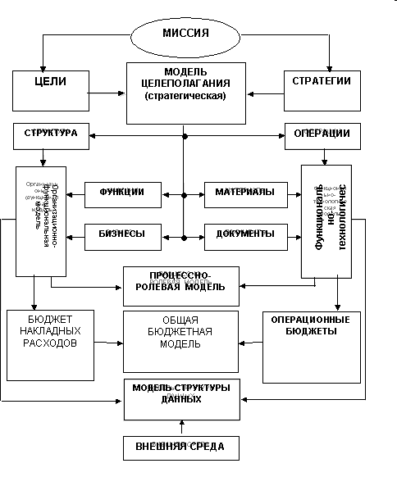
Полная бизнес-модель компании
REENGINEERING (реинжиниринг)- поиск новых моделей организационной работы
Организационно-функцио-нальная модель
Функцио-нально – техноло-гическая модель
поведение организации
Источник: http://big.spb.ru/bigmaster/basic_concepts/pic/pic_b_6.shtml

Slide 93
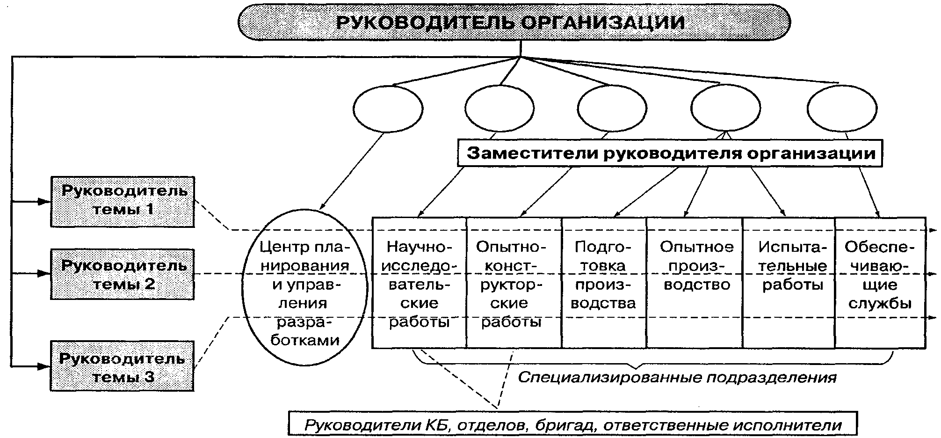
Проектное и матричное управление
ПРОЕКТНОЕ УПРАВЛЕНИЕ — это управление важными видами деятельности в организации, которые требуют постоянного руководства в условиях строгих ограничений по затратам, срокам и качеству работ.
поведение организации

Slide 94
Тенденции развитии организационных структур
Размывание перегородок
Уплощение структуры
Децентрализация, расширение хозяйственной самостоятельности,
Делегирование ответственности вниз
Переход от руководства персоналом к его обслуживанию
Стремление к изменениям и «уничтожению фирмы»
Переход от согласований к прямым коммуникациям, от консенсуса к прямым полномочиям
Переход от детального к общему регулированию
Развитие кооперационных связей и партнерских отношений
Функциональные подразделения, службы
Вертикальная подотчетность
Должностные инструкции
Организационный порядок
Процессы и процедуры
Формализованные отношения
Источник: Хайниш С.В., Токарева Н.Ю. Структура организации: от реальности до виртуальности один шаг. (Принципы организационно-структурного обеспечения инновационных процессов на предприятии). - М.: МНИИПУ, 1999.
поведение организации

Slide 95
Основные организационно-правовые формы организаций
Потребительские кооперативы
Учреждения
КОММЕРЧЕСКИЕ
Хозяйственные товарищества и общества
НЕКОММЕРЧЕСКИЕ
Производственные кооперативы
Благотворительные фонды
Общественные и религиозные организации
Современные
организации
Источник: Ст. 50 ГК РФ

Slide 96
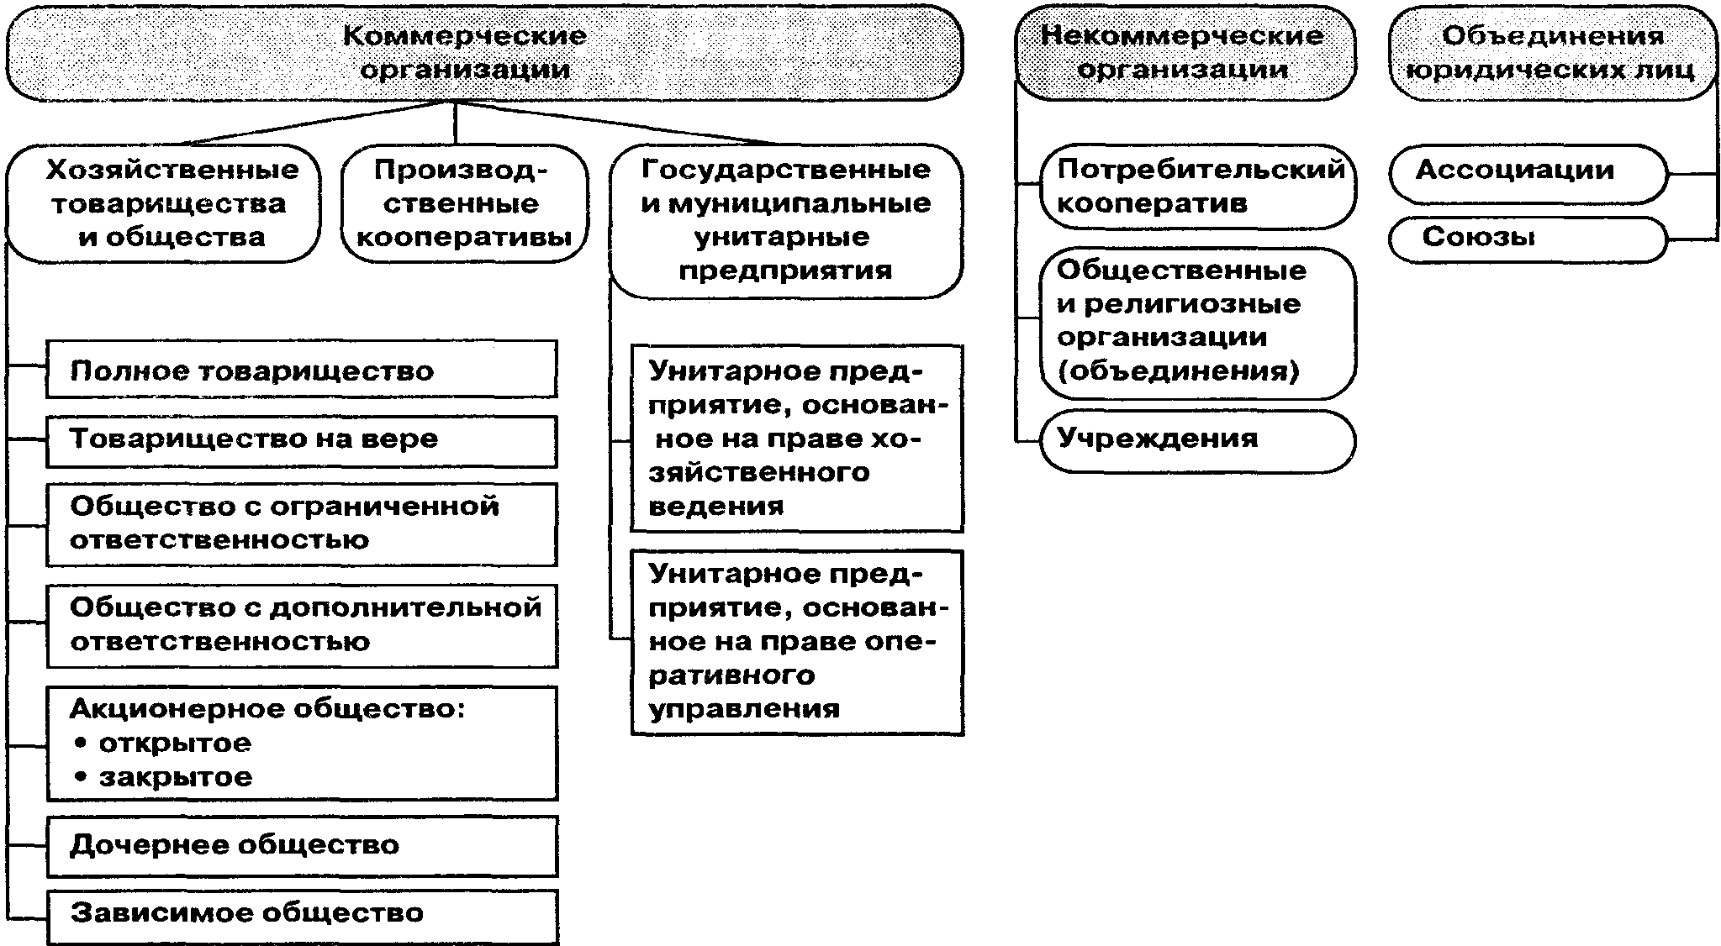
Классификация организационно-правовых форм организаций
Современные
организации

Slide 97
Некоторые организационные формы предприятий
Корпоративные организации (Корпорация, Холдинг, Концерн, Консорциумы производственные, Консорциумы исследовательские, Конгломерат, Картель, Синдикат, Трест, Комбинат)
Финансово-промышленные группы (ФПГ)
Транснациональные компании (ТНК)
Международные предприятия
Организации рискового бизнеса
Технополисы
Кластеры
Предприятия малого бизнеса
«Мы – свидетели и участники
формирования единого планетарного
экономического и политического организма.
Конец ХХ века подвел человечество к рубежу,
за которым оно становится
единым организмом
и приобретает общую цель,
которую, может быть,
пока далеко не все осознают»
Современные
организации
Источник: Моисеев Н.Н. Универсум. Информация. Общество. –м., Устойчивый мир, 2001

Slide 98
Организационная эффективность (организационная экономика)
ЭФФЕКТИВНОСТЬ (performance) –интегрированная и структурированная характеристика деятельности организации, комплексно отражающая успешность этой деятельности, ее соответствие миссии, целям и задачам организации
Экономичность
Качество
Действенность
Эффективность
Производительность
Результативность
Внедрение новшеств
Прибыльность
Качество трудовой жизни
Сущность организации

Slide 99
Модели эффективности
Достижение
целей
Измеримость целей
Достижимость целей
Видение идеального состояния организации
Правила распределения ресурсов
Взаимодействие работников
Иерархические отношения
Системные
критерии
Оценка минимального уровня удовлетворения составляющих организацию частей
Идентификация стратегических измерений
Стратегические
составляющие

Slide 100
Классификация эффективности
ТАКТИЧЕСКАЯ
СТРАТЕГИЧЕСКАЯ
ЭКОНОМИЧЕСКАЯ
БЮДЖЕТНАЯ
ГЛОБАЛЬНАЯ
ЭФФЕКТИВНОСТЬ
ЛОКАЛЬНАЯ
ЭФФЕКТИВНОСТЬ
ВНЕШНЯЯ
ВНУТРЕННЯЯ
РЫНОЧНАЯ
ОБЩАЯ
КОММЕРЧЕСКАЯ
ИНВЕСТИЦИОННОГО
ПРОЕКТА

Slide 101
Система показателей эффективности
Обобщающие
показатели
эффективности
Показатели
экономической
эффективности
новой техники
Показатели
эффективности
живого труда
(трудовые
ресурсы)
Показатели
эффективности
использования
материальных ресурсов
Показатели
эффективности
использования
основных фондов,
оборотных средств
и капитальных
вложений

Slide 102
Система управления и контроля организацией (Balanced Scorecards)
Система сбалансированных показателей (СБ) включает измерения по следующим направлениям:
ФИНАНСОВОЕ НАПРАВЛЕНИЕ (эффективность компании с точки зрения отдачи вложенных капиталов)
УДОВЛЕТВОРЕНИЕ ПОТРЕБИТЕЛЬСКИХ ЗАПРОСОВ (полезность товаров и услуг с точки зрения конечных потребителей)
ВНУТРЕННЯЯ ОПЕРАЦИОННАЯ ЭФФЕКТИВНОСТЬ (оценка внутренней организации бизнес-процессов)
ИННОВАЦИИ И ОБУЧЕНИЕ (оценивается способность организации к восприятию новых идей, ее гибкость, ориентация на постоянные улучшения)
Современные
организации
Источник; Kaplan R., Norton D. The Balanced Scorecards Scorecard: translating strategy into action. Harvard Business School Press, 2001

Slide 103
Система целей государственного управления
Цель
обеспечение
безопасности
страны и населения
Цель
жизнеобеспечения
М И С С И Я (главная цель) – обеспечение высокого уровня благосостояния народа
Цель
воспроизводства
и использования
ресурсов
Цель
развития
производственного
аппарата
и технологий
Цель
интеллектуального
развития
и культуры
Цель
создания условий
для устойчивого
экономического
развития
Современные
организации

Slide 104

Контрольные вопросы по курсу
«ТЕОРИЯ ОРГАНИЗАЦИИ И ОРГАНИЗАЦИОННОЕ ПОВЕДЕНИЕ»
Обозначьте и охарактеризуйте основные задачи курса «Теория организации».
Какое место занимает теория организации в системе наук?
Каковы объект, предмет и метод теории организации?
В чем заключается функциональное руководство группой по Ф.У.Тейлору?
Каковы основные принципы Анри Файоля?
Каковы основные положения универсальной теории формирования организаций (теория Гласиер)?
Перечислите основные общие свойства организации как системы.
Чем характеризуется внешняя среда организации?
Что такое внутренняя среда организации, ее характеристики?
В чем сущность законом организации
Как вы понимаете эволюция организационной структуры?
Каковы виды функциональной структуризации организации?
Каковы особенности линейно-функциональная организация?
Что такое смешанная дивизиональная структура управления?
Обозначьте сравнительные характеристики организационных структур управления.
В чем сущность сетевой организации?
Что такое круговая организация или демократичная иерархия?
Охарактеризуйте финансово-промышленные группы (ФПГ).
В чем современная специфика оболочной (или пустотелой) организации [Hollow corporation]?
Каковы основные элементы и характеристики организации?
В чем сущность концептуальной модели организации?
Что такое жизненный цикл организации?
Разделите категорию «Управление» как деятельность и как сущность организации.
Приведите основные положения модели организации стратегического управления.
Приложение

Slide 105
Контрольные вопросы по курсу
«ТЕОРИЯ ОРГАНИЗАЦИИ И ОРГАНИЗАЦИОННОЕ ПОВЕДЕНИЕ»
Каковы характеристики бюрократической системы организации?
Каковы характеристики мобильно – интеллектуальной организации?
Что такое организационные коммуникации? Охарактеризуйте основные из них.
Обозначьте типы и эффективность коммуникационных сетей.
В чем сущность модели группового поведения?
Какие элементы и характеристики относятся к уровням телеологичности, функции и целенаправленности организации?
Опишите основные узлы современной информационной системы организации.
Что такое коммуникации и организационная культура организации?
Для чего необходим Кодекс трудовой этики?
Опишите алгоритм выявление проблем организации.
Что такое процесс формирования организационной структуры? Его сущность.
Каковы направления совершенствования организационной структуры?
В чем заключается исследование влияния внешней среды на поведение организации?
Охарактеризуйте поведение организации как переход от целей организации к ее структуре
Какие функции соотносит полная бизнес-модель компании?
Как Вы понимаете проектное и матричное управление?
Каковы тенденции развития организационных структур?
Каковы основные организационно-правовые формы организаций?
Перечислите основные организационные формы предприятий.
Назовите некоторые организационные формы предприятий в России.
Обозначьте миссии и систему целей государственного управления.
Каковы принципы классификация государственных органов?
В чем сущность организационной эффективности (организационной экономики)?
Приложение

Slide 106
Примерная методика исследования администрации как особого типа организации
I. ЦЕЛИ И ФУНКЦИИ АДМИНИСТРАЦИИ
Сформируйте проблему, для решения которой создана Ваша администрация
Определите причину возникновения (миссию) администрации
Сформируйте кредо Вашей администрации, которое выражало бы ее основные ценности
Рассмотрите целевую картину Вашей администрации и основные методы достижения организационных целей и целей ее сотрудников
Продумайте, кто следит за соблюдением декларированных целей и с помощью каких механизмов
Опишите основные связи администрации с внешней средой
Приложение

Slide 107
Примерная методика исследования администрации как особого типа организации
II. СТРУКТУРА АДМИНИСТРАЦИИ
Каков тип департаментализации в Вашей администрации
Есть ли в структуре администрации какие-либо оригинальные подразделения
Как соотносятся между собой полномочия различных подразделений
Как распределены должностные обязанности, кто их исполняет
Каков ход информационных потоков в администрации, имеется ли информационно-аналитическая служба
Графически изобразите организационно-функциональную структуру администрации
Проанализируйте, замкнуты ли управленческие, финансовые, информационные и иные «контуры» в администрации
Обдумайте, является ли оптимальным соотношение структуры и функций администрации, не утерян ли «объект», которым администрация управляет
Приложение

Slide 108
Примерная методика исследования администрации как особого типа организации
III. УПРАВЛЕНИЕ КАДРАМИ В АДМИНИСТРАЦИИ
Рассмотрите кадровое обеспечение Вашей администрации
Каково, по Вашему мнению, соотношение формального и неформального руководства и лидерства
Как выстроена система карьеры Ваших сотрудников
Есть ли в Вашей администрации кадровая концепция и кадровая программа
Каково, по Вашему мнению, соотношение административного, политического и социального компонентов в Вашей деятельности
IV. ИННОВАЦИОННЫЕ ПРОЦЕССЫ В АДМИНИСТРАЦИИ
Выделите основные «болезни» Вашей администрации (дисфункция, целенедостижение, бюрократизация, стагнация, олигархия и т.п.)
Рассмотрите проблему имиджа Вашей администрации, кто и с помощью каких механизмов его формирует и поддерживает
К каким стратегиям склонна прибегать Ваша администрация в случае «опасности», в неожиданных внутренних и внешних изменениях
К какому типу инноваций склонна Ваша администрация (структурные преобразования, оптимизация информационных потоков, использование «управленческой матрицы», управление знаниями, экспертная оценка и др.)
Приложение

Slide 109
ОРГАНИЗАЦИОННОЕ ПОВЕДЕНИЕ
Определение основных понятий
Организационное поведение - управляемые и самоуправляемые поступки работников деловой организации в зависимости от предъявляемых к ним объективных и субъективных требований, психологической основой которых является то или иное сочетание стимулов (внешних причин поступка) и мотивов (внутренних причин поступка), определяющее вариативность "Я"- выборов тех или иных актов поведения.

Slide 110
Истинная роль главного руководителя состоит в том,
чтобы управлять ценностными установками организации.
Т. Питерс, Р. Уотермен
ОРГАНИЗАЦИОННОЯ (КОРПОРАТИВНАЯ) КУЛЬТУРА это набор поддерживаемых организацией основополагающих ценностей и стандартов, убеждений, этических норм, верований и ожиданий, которые бездоказательно принимаются большинством сотрудников, задают людям ориентиры их деятельности и определяют способ объединения и согласованность действий управленческого звена, структурных единиц и отдельных сотрудников

Slide 111

Другие определения корпоративной культуры
«Система отношений, действий и артефактов, которая выдерживает испытание временем и формирует у членов данного культурного общества довольно уникальную общую для них психологию».
П.Б. Вейл

Slide 112

Другие определения корпоративной культуры
«Один из способов осуществления организационной деятельности посредством использования языка, фольклора, традиций и других средств передачи основных ценностей, убеждений, идеологии, которые направляют деятельность предприятия в нужное русло».
Г. Морган

Slide 113

Другие определения корпоративной культуры
«Вошедший в привычку, ставший традицией образ мышления и способ действия, который в большей или меньшей степени разделяют все работники предприятия и который должен быть усвоен и хотя бы частично принят новичками, чтобы новые члены коллектива стали „своими“».
Э. Джекс

Slide 114

Другие определения корпоративной культуры
«Комплекс убеждений и ожиданий, разделяемый членами организации, эти убеждения и ожидания формируют нормы, которые в значительной степени определяют поведение в организации отдельных личностей и групп».
Х. Шварц и С. Дэвис

Slide 116
Что такое организационное поведение
ОРГАНИЗАЦИОННОЕ ПОВЕДЕНИЕ
представляет собой набор
инструментов,
позволяющих:
МЕНЕДЖЕРАМ –
улучшить, расширять или изменять типы поведения сотрудников таким образом, чтобы отдельные люди, группы и организация в целом могли добиться своих целей
СОТРУДНИКАМ – понимать, анализировать
своё поведение и поведение людей в организации

Slide 117
Основные понятия организационного поведения
Социальные генотипы организации - представления о существовании типичных способов проявления организационного поведения работников, где выявляются определенные закономерности на основе изучения этих феноменов.
Сотрудничество работников - организационная управляемость поведением работников так, чтобы обеспечивался определенный уровень их взаимодействия на основе их приобщения к целям и задачам деловой организации.
Конфронтация работников - организационная неуправляемость поведением работников в условиях возникновения группировок и их растущего противостояния.

Slide 118
Основные понятия организационного поведения
Приобщенный тип работника - ситуация, когда его вовлеченность в работу деловой организации происходит в соответствии с его собственными интересами и переживается как удовлетворение личностно-значимого спектра потребностей.
Отчужденный тип работника - ситуация, когда его работа в деловой организации происходит в условиях блокировки его личных интересов и переживается как неудовлетворенность многих личностно-значимых потребностей.
Организационный порядок - есть синхронная "стыковка" поведения работников по целям, отношениям, контролю работ и конечным результатам деятельности.

Slide 119
Основные понятия организационного поведения
Субординационное поведение - выстраивание управленческих отношений "сверху - вниз".
Координационное поведение - есть выстраивание управленческих отношений на "стыках" решения проблем и по горизонтали, и по диагонали, особенно в условиях расширения пространственного диапазона воздействия на поведение работников.

Slide 120
Основные понятия организационного поведения
Основное управленческое отношение – есть взаимосвязь в системе управляющие - управляемые, которое проявляется как руководство – подчинение
в вариациях "заинтересовать - заставить" и часто проявляется в противопоставлении
«Мы – Они» и «Они - мы».
Полярные типы руководства - предпочтительные установки руководителя либо на дело, либо на работников, формирующее так или иначе негативный или позитивный морально-психологический климат в том подразделении, которым он руководит.

Slide 121
Основные понятия организационного поведения
Мотивационные ресурсы поведения - те позитивные "отклики" работников
на требования руководителя, которые усиливают их настрой на работу
и формируют индивидуальные и групповые "рабочие" эффекты
в достижении промежуточных и конечных результатов.
Управленческое самосознание – те или иные представления руководителя о своем «Я» на основе внутреннего монолога с самим собой, в котором отражаются собственные поступки и собственная деятельность во взаимоотношениях с сотрудниками.

Slide 122
Основные понятия организационного поведения
«Я»-актуальное -собственные представления личности о своем действующем «Я».
«Я » - зеркальное –собственные представления о том, каким меня оценивают другие.
Обратная связь руководителя – постоянное отслеживание собственной управленческой деятельности в зависимости от мнения окружающих и её самокорректировка по определённым показателям, особенно в решении «стыковых» проблем
и в отработке сотрудничества.

Slide 123
Проблемы менеджера, управляющего организационным поведением
Как использовать человеческие
ресурсы для достижения
конкретного преимущества
Как создать этичную организацию
Как управлять разнородной
рабочей силой
Как не допускать сексуальных домогательств
Как управлять организационным поведением
в условиях международных отношений

Slide 124
УПРАВЛЕНИЕ ЧЕЛОВЕЧЕСКИМИ РЕСУРСАМИ
Повышение эффективности
УПРАВЛЕНИЕ
ЧЕЛОВЕЧЕСКИМИ
РЕСУРСАМИ ДЛЯ
ДОСТИЖЕНИЯ
КОНКУРЕНТНОГО
ПРЕИМУЩЕСТВА
Повышение
оперативности
реагирования
на запросы
потребителей
Повышение
инновационной
и творческой
активности
Повышение
качества продукции

Slide 125
Проблема, вызываемая разнородностью сотрудников
Некоторые факторы разнородности сотрудников
Руководители не знают, как управлять разнородными группами.
Руководители оказываются в растерянности, не зная, как решать коммуникационные проблемы с лицами, культура которых отличается от культуры самих руководителей.
Пол
Возраст
Раса
Способности/
недостатки
Этническое
происхождение
Социоэкономическое
происхождение
Религия
Сексуальная
ориентация

Slide 126
Проблема,
вызываемая типологией личностей
«Чистые» типы личностей
Нервный
Менеджеру следует учитывать, что люди сознательно или неосознанно игнорируют некоторые факты, не признают некоторых ощущений, дают не вполне правдивые разъяснения
Аналитический
Сентиментальный
Аморфный
Бурный
Флегматик
Страстный
Сангвиник

Slide 127
ВОСПРИЯТИЕ
- ПРОЦЕСС ПОЛУЧЕНИЯ ИЗ ОКРУЖЕНИЯ ИНФОРМАЦИИ И ЕЕ ОБРАБОТКА.
Интерпретирование полученной информации связано
с личностным восприятием.
Личностное восприятие связано с личностными характеристиками (критериальная основа).

Slide 128
Личностные характеристики
Мотивы
Расположение
Прошлый опыт
Интересы
Ожидание

Slide 129
Восприятие и организационное поведение
Селективное восприятие
Проекция
Стереотипы
Галло-эффект
Мнение других лиц
Упрощение
Негативный опыт общения
Коммуникационная некомпетентность
Виды
ошибок
восприятия
Организационное поведение зависит от искажений при восприятии

Slide 130
Фрустрация
Состояние разочарования индивидуума при неосуществлении какой-либо цели или потребности
Реакции на фрустрацию
Отрицательные
Положительные
Агрессия
Бегство
Фиксация
Регрессия
Подавление
Прогресс человека
Действия по принятию решения
Правильность решения
Разумность решения
Рациональность человека

Slide 131
Иерархическая структура индивидуальности
«Большая пятёрка» координат индивидуальности
Экстраверсия
Нервозность
Уживчивость
Добросо-
вестность
Открытость
к познанию
Положитель-ные эмоции. Общитель-ность. Доброта
Беспокойство
Концентрация на внутреннем мире
Уязвимость
Доверие
Прямодушие
Мягкость
Компетенция
Порядок
Самодисци-плина
Фантазия
Действия
Идеи
Специфические характерные черты, относящиеся к «Большая пятёрка»

Slide 132
Черты индивидуальности, значимые для организации
Организационно значимые черты
индивидуальности
Место контроля
Самооценка
Потребность в достижениях
Потребность в причастности
Потребность во власти

Slide 133
СТРУКТУРА МОРАЛИ
В СУЩНОСТИ ОРГАНИЗАЦИОНОГО ПОВЕДЕНИЯ
Нравственные ценности – совокупность моральных принципов, норм, убеждений.
Перечень личных добродетелей – честность, скромность, сострадание, уважительность, гордость и пр.
Оценочные понятия – добро, справедливость, неподкупность,честь, долг.
Основополагающие принципы и нормы поведения на службе и в обществе – высококачественное выполнение служебного долга, лояльность к власти, патриотизм.

Slide 134
Факторы, формирующие личность
ЛИЧНОСТЬ – ПОЗДНИЙ ПРОДУКТ ПРОИЗВОДСТВЕННЫХ ОБЩЕСТВЕННЫХ ОТНОШЕНИЙ
Биологические
факторы
Социальное
окружение
Общение
Деятельность

Slide 135
Составляющие духовного мира личности
РАЦИОНАЛЬНОЕ
ВОЛЕВОЕ
ЧУВСТВЕННОЕ
Моральные взгляды
и ценности
Нравственные характеристики конкретных действий
и поступков
Неповторимые нравственно-личностные черты характера служащего

Slide 136
Нравственная типологизация личности
Коммуникабельность, понимание другого, строгость к себе
Слава,
власть, деньги, престижность
Потребительский
тип
Конформистский
тип
ЛИЧНОСТЬ
Активность, вмешательство,
борьба, социальная ориентировка
Героический
тип
Аристократический
тип
Интеллигентность, чувство собственного достоинства, свободолюбие, иррациональность
По И.Л.Зеленковой и Е.В.Беляевой

Slide 137
Сущность индивидуальности
Исходите из того, что чувства, мысли, отношения и поведение сотрудников частично определяется их индивидуальностью, которую измерить трудно
Поощряйте в вашей организации индивидуальностей различных типов
Когда возможно, создайте такую производственную ситуацию, чтобы она максимально соответствовала индивидуальности человека
Понимайте и принимайте, что некоторые сотрудники с большей вероятностью будут проявлять положительные отношения и энтузиазм только потому, что это соответствует их индивидуальности.
Старайтесь поощрять и поддерживать сотрудников с низкой самооценкой
На заметку
менеджеру

Slide 138
МОТИВАЦИЯ ДЕЯТЕЛЬНОСТИ
Система мотивации представляет собой систему мотивации труда, включающую несколько уровней в зависимости от того, какие потребности – материальные, социальные или духовные – преобладают на данной стадии жизненного и трудового цикла работника.

Slide 139
Удельный вес мотиваторов
производственной деятельности

Slide 140
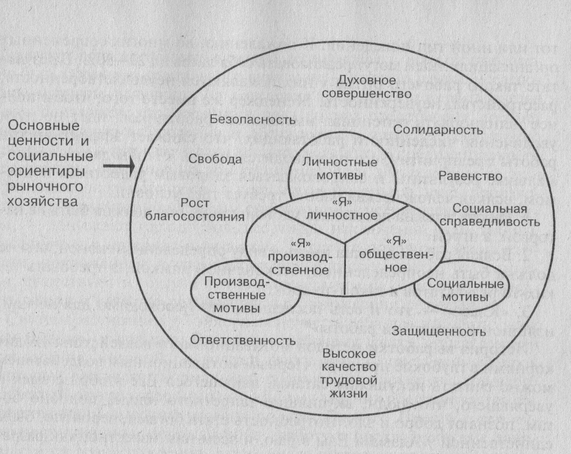
Основные ценности и социальные ориентиры рыночного хозяйства
мотивация-
процесс сопряжения
целей предприятия
и целей работника
для наиболее
полного
удовлетворения
потребностей обоих,
это система
различных способов
воздействия на
персонал
для достижения
намеченных
целей и работника,
и предприятия

Slide 141
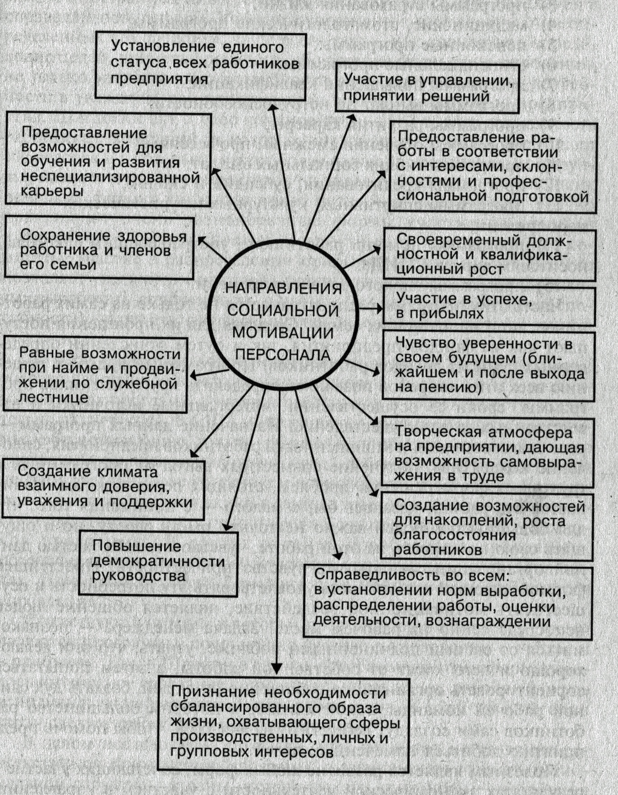
Социальная мотивация персонала

Slide 142
КОНЦЕПТУАЛЬНАЯ МОДЕЛЬ МОТИВАЦИИ
Фактор среды
Критерии здоровья
Нужда самосохранения
Критерии признания
Потребность в физических упражнениях
Потребность
здоровья
Потребность самоутверждения
Потребность признания
Потребность знаний
Конституция
Культура тела
Физиологиче-ские потребности
Самоактуализация
Духовные
потребности
Образованность
Интеллект
Осанка
Имидж
Потреб-ность причаст-ности
Поведение
Манера
Привлекательность
Общественное признание
Этикет
Социальный статус

Slide 143
Управление мотивацией
Всегда помните, что именно мотивация определяет типы поведения, выбираемые сотрудниками, степень их усердия в работе, а так же то, насколько настойчиво они стараются справиться с встречающимися трудностями.
Не путайте мотивацию с показателями работы. Мотивация – только один из факторов, влияющий на получаемые результаты.
Чтобы лучше понять источники трудовой мотивации ваших подчиненных, выясните, глубинная их мотивация или поверхностная.
На заметку
менеджеру

Slide 144
Социальные группы как основа организационного поведения
ГРУППА –
ЭТО СОЮЗ ДВУХ И БОЛЕЕ ЛЮДЕЙ, ОБЪЕДИНИВШИХСЯ ВМЕСТЕ,
ЧТОБЫ ДОСТИЧЬ КОНКРЕТНЫЕ ЦЕЛИ
Формальные группы –
это те, которые предусмотрены
в структуре организации
Неформальные группы
создаются для удовлетворения
социальных потребностей
с общения людей

Slide 145
Стадии развития группы
ЛЮБАЯ ГРУППА В СВОЕМ РАЗВИТИИ ПРОХОДИТ ЧЕРЕЗ ЭТАПЫ, КОТОРЫЕ ФОРМИРУЮТ 5-СТУПЕНЧАТУЮ МОДЕЛЬ РАЗВИТИЯ ГРУППЫ
Обеспечение сплоченности
членов
группы
Стадия
наивысшей
работоспо-собности и производи-тельности
Стадия
формиро-вания
Внутри-групповой
конфликт
Заключи-тельная стадия

Slide 146
Компоненты структуры группы
НОРМЫ
ГРУППОВОГО
ПОВЕДЕНИЯ
ФОРМАЛЬНОЕ
ЛИДЕРСТВО
РОЛИ
ЧЛЕНОВ
ГРУППЫ
СОСТАВ
ГРУППЫ
СТАТУС
ЧЛЕНОВ
ГРУППЫ
РАЗМЕР
ГРУППЫ

Slide 147
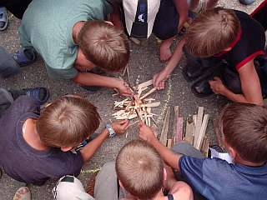

Малая группа — это достаточно устойчивое объединение людей, связанных
взаимными контактами.
Малая социальная группа —
немногочисленная группа людей
(от 3 до 15 человек), которые объединены общей социальной деятельностью,
находятся в непосредственном
общении, способствуют
возникновению
эмоциональных
отношений.

Slide 148

Отличительные признаки малой группы
Пространственное и временное соприсутствие людей.
Наличие постоянной цели совместной деятельности.
Наличие в группе организующего начала.
Разделение и дифференциация персональных ролей (разделение и кооперация труда, властное разделение).
Наличие эмоциональных отношений между членами группы, которые влияют на групповую активность.
Выработка специфической групповой культуры.

Slide 149
КЛАССИФИКАЦИЯ И РАЗНОВИДНОСТЬ ГРУПП
Основание классификации | Разновидности групп
1. По способу образования | стихийно возникшие; специально организованные; реальные; условные
2. По величине группы и способу взаимодействия ее членов | малые; средние; большие; контактаые (первичные); дистанционные (вторичные)
3. По характеру совместной деятельности | практические (совместная трудовая деятельность); гностические (совместная исследовательская деятельность); эстетические (совместное удовлетворение эстетических потребностей); гедонические (досуговые, развлекательно-игровые); непосредственно коммуникативные; идеологические; общественно-политические
4. По личностной значимости | референтные; элитарные
5. По социальной значимости | социально положительные; асоциальные — социально деструктивные; антисоциальные — криминальные, преступные

Slide 150

Развитие малой группы
Развитие малой группы- процесс смены этапов, или стадий, различающихся по характеру доминирующих тенденций во внутригрупповых отношениях: дифференциации и интеграции.

Slide 151
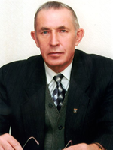
Развитие малой группы
Л. И. Уманский: «…поэтапное развитие группы характеризует­ся последовательной сменой стадий, различающихся степенью психологической интегрированности в деловой и эмоциональной сферах…».
Номинальная группа
Группа-ассоциация
Группа-коопера­ция
Группа-автономия
Группа-корпорация

Slide 152
Развитие малой группы
Б. Такмен:
Выделение двух основных сфер, или измерений, групповой жизнедеятельности: деловой, связанной с решением групповой задачи, и межличностной, связанной с развитием групповой структуры.
1. В сфере деловой активности:
ориентировка в задаче и поиск оптимального способа ее решения;
эмоциональные реакции на требования задачи, противодействие членов груп­пы требованиям, предъявляемым к ним в связи с решением задачи и противореча­щим их собственным намерениям;
открытый обмен информацией с целью достижения более глубокого понима­ния намерений друг друга и поиска альтернатив;
принятие решения и активные совместные действия по его реализации.
2. В сфере межличностной активности:
«проверка и зависимость»,
«внутренний конфликт
«развитие групповой сплоченности»
«функционально-ролевая согласованность»

Slide 153
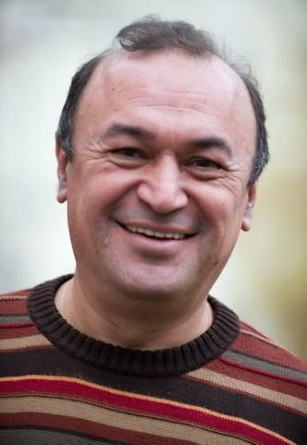
Развитие малой группы
Т. Ю. Базаров
Адаптация. этап взаимного информирования и анализа задач.
Группирование. созданием объединений (подгрупп) по симпатиям и интересам.
Кооперация. осознание желания
работать над решением задачи.
Нормирование деятельности.
разрабатываются принципы
группового взаимодействия.
Функционирование. стадию
принятия решений,
характеризующуюся
конструктивными попытками
успешного решения задачи

Slide 154
Развитие малой группы
Психологические механизмы развития малой группы:
Разрешение внутригрупповых противоречий: между растущими потенциальными возможностями и реально выполняемой деятельностью, между растущим стремлением индивидов к самореализации и усиливающейся тенденцией интеграции с группой.
«Психологический обмен» — предоставление группой более высокого психологического статуса индивидам в ответ на более высокий вклад в ее жизнедеятельность.

Slide 155

Управление малой группы
Ряд приёмов эффективного управления малой группой
Помощь в самооценке
Постепенное движение вперёд
Сила примера
Справедливое вознаграждение
Согласованность целей
Реалистичность оценок
и учёт рисков

Slide 156
Моральные вариации служебных отношений
Служение
Сотрудничество
Наёмничество
Обслуживание
Услужение, прислуживание

Slide 157
Групповая сплоченность
Если групповые и организационные цели согласованы и если групповая сплоченность очень низка, попытайтесь ее повысить, сократив численность группы, повысив однородность членов группы, введите элемент соперничества с другими группами, предоставьте членам группы некоторые права и привилегии.
Если групповые и организационные цели согласованы и если групповая сплоченность очень высока, попытайтесь снизить ее, увеличивая численность группы или внося разнородность в состав группы; не стимулируйте соперничество с другими группами и поощряйте сотрудничество.
На заметку
менеджеру

Slide 158
Конфликты в организации: причины и возможности управления

Slide 159
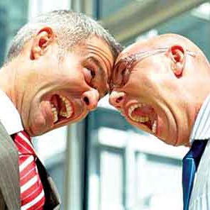
Конфликт
- отсутствие между двумя или более сторонами согласия

Slide 160
Причины конфликтов в организации
Распределение ресурсов.
Взаимозависимость обязанностей.
Расхождения в целях.
Различия в ценностях.
Различия в жизненном опыте и манерах поведения.
Плохие коммуникации.

Slide 161
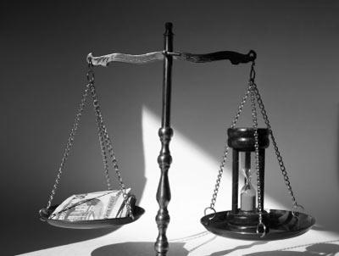
Распределение ресурсов
Ресурсы всегда ограничены. Руководство решает, как их распределить наиболее эффективным образом. Но люди всегда хотят получать не меньше, а больше.

Slide 162
Взаимозависимость обязанностей
Все организации являются системами, состоящими из взаимозависящих элементов, при неадекватной работе одного подразделения или человека взаимозависимость задач может стать причиной конфликта.

Slide 163

Расхождения в целях
Возможность конфликта увеличивается, по мере того как организации разбиваются на подразделения. Это происходит потому, что специализированные подразделения сами формулируют свои цели и могут уделять большее внимание их достижению, чем целей всей организации.

Slide 164
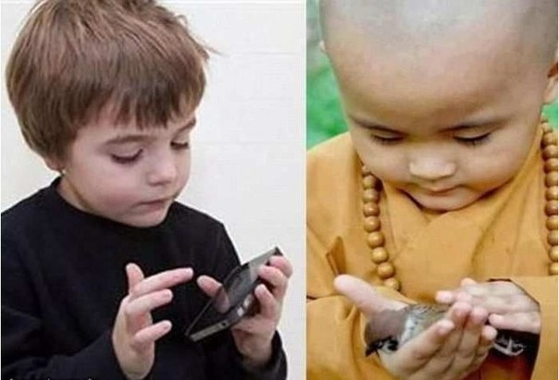
Различия в ценностях
Различия в ценностях — весьма распространенная причина конфликта. Например, подчиненный может считать, что всегда имеет право на выражение своего мнения, в то время как руководитель может полагать, что подчиненный имеет право выражать свое мнение только тогда, когда его спрашивают и беспрекословно делать то, что ему говорят.

Slide 165
Различия в жизненном опыте и манерах поведения
Исследования показали, что различия в жизненном опыте, ценностях, образовании, стаже, возрасте и социальных характеристиках уменьшают степень взаимопонимания и сотрудничества между представителями различных подразделений.

Slide 166
Плохие коммуникации
Распространенные проблемы передачи информации — неоднозначные критерии качества, неспособность точно определить должностные обязанности и функции всех сотрудников и подразделений, а также предъявление взаимоисключающих требований к работе.

Slide 167
Управление конфликтами в организации
Четкая формулировка требования.
Использование координирующих механизмов.
Установление общих целей, формирование общих ценностей.
Система поощрения.

Slide 168
Четкая формулировка требования
Одним из лучших методов управ­ления, предотвращающих дисфункциональные конфликты, является разъяс­нение требований к результатам работы каждого конкретного работника и подразделения в целом.

Slide 169
Использование координирующих механизмов
Строгое соблюдение принципа единоначалия облегчает управление большими группами "конфликтных ситуаций", так как подчиненный знает, чьи распоряжения он должен выполнять.

Slide 170
Установление общих целей, формирование общих ценностей
Этому способствует информированность всех работников о политике, стратегии и перспективах организации, а также их осведомленность о состоянии дел в различных подразделениях.

Slide 171
Система поощрения
Установление таких критериев эффективности работы, которые исключают столкновение интересов различных подразделе­ний и работников.

Slide 172
Стратегии поведения в конфликтных ситуа­циях
Настойчивость (принуждение).
Уход (уклонение).
Приспособление (уступчивость)
Компромисс.
Сотрудничество (решение проблемы).

Slide 173

Настойчивость (принуждение)
Тот, кто придерживается этой стратегии, пытается заставить принять свою точку зрения во что бы то ни стало: его не интересуют мнения и интересы других.

Slide 174
Уход (уклонение)
Человек, придерживающийся этой стратегии, стре­мится уйти от конфликта.

Slide 175
Приспособление (уступчивость)
Предполагает отказ человека от собст­венных интересов, готовность принести их в жертву другому, пойти ему на­встречу.

Slide 176

Компромисс
Этот стиль характеризуется принятием точки зрения дру­гой стороны, но лишь до определенной степени. Поиск приемлемого реше­ния осуществляется за счет взаимных уступок.

Slide 177

Сотрудничество (решение проблемы)
Этот стиль основывается на убе­жденности участников конфликта в том, что расхождение во взглядах - это неизбежный результат того, что у умных людей есть свои представления, что правильно, а что нет.

Slide 178
Управление конфликтом
Нет универсальных способов преодоления кон­фликта. Для "решения" конфликта единственно возможным является полное вхождение в ситуацию. Только ответив на все эти вопросы, поняв суть дан­ной организации, "вжившись" в сложившуюся на фирме ситуацию можно диагностировать конфликт, изучить его природу и дать рекомендации отно­сительно оптимальной стратегии поведения и методов его преодоления.

Slide 179
Организационный конфликт
Столкновение, возникающее, когда поведение, связанное с целью одного сотрудника или группы, блокирует поведение, направленное на достижение какой-то цели другого сотрудника или группы.
Источники конфликтов
Дифференциация
Зависимость
между
задачами
Дефицит
ресурсов

Slide 180
Феномен морального конфликта
Моральный конфликт есть ситуация, в которой определенное нравственное противоречие достигло высшей точки своего развития и в которой субъект деятельности поставлен перед необходимостью сделать выбор одной из двух взаимоисключающих форм поведения или, в общем смысле, одной из двух моральных ценностей.

Slide 181
Типы моральных конфликтов на государственной службе
Моральный конфликт, детерминированный нормативно-ценностной структурой общества
Моральный конфликт, связанный со сложной ролевой структурой личности
Моральный конфликт универсального и личностного «Я»
Конфликт личных и общественных интересов

Slide 182
Типы морального сознания в условиях разрешения конфликта
Разорванное
сознание
Маскирующееся
сознание
Непротиворечивое
сознание
Нерефлексированное
сознание
Обманутое
сознание

Slide 183
Управление конфликтом
Развивайте мастерство, позволяющие анализировать конфликты и управлять ими.
Постарайтесь определить причину конфликта и быстро вмешайтесь отыскав приемлемое решение до того, как проблема начнет нарастать.
Рациональная организационная структура может предотвратить возникновение конфликта.
Возможность воспользоваться той либо иной стратегией управления конфликтом зависит от причины конкретного конфликта.
Приемы разрешения конфликтов используйте на личностном, групповом и организационных уровнях.
На заметку
менеджеру

Slide 184
Этика общения и культура речевого поведения в организации
Речевая этика – это правила должного речевого поведения, основанные на нормах морали и национально культурных традициях.
СТРАТЕГИИ РЕЧЕВОГО ПОВЕДЕНИЯ
Этикетные речевые формулы
Публичное деловое общение
Принцип вежливости
Принцип субординации
Принцип паритетности

Slide 185
Имидж, как составляющая организационного поведения
Имидж
данной конкретной
личности
Имидж
конкретной
организации,
органа
власти и власти
в целом
Имидж,
воплощающий в себе
культура, традиции,
нравственные
ориентации
различных групп
населения

Slide 186
ПОЗИТИВНЫЕ И НЕГАТИВНЫЕ ИНДИКАТОРЫ ИМИДЖА ГОССЛУЖАЩЕГО
ПОРЯДОЧНОСТЬ | ЦИНИЗМ
ВНИМАНИЕ И ЧУТКОСТЬ К ЛЮДЯМ | ЛИЦЕМЕРИЕ
СКРОМНОСТЬ В ЛИЧНОЙ ЖИЗНИ | ЭГОИЗМ
ЧЕСТНОСТЬ И ПРАВДИВОСТЬ | АМБИЦИОЗНОСТЬ
ПРЕДАННОСТЬ ДОЛГУ | ЧЕРСТВОСТЬ
ДЕМОКРАТИЧНОСТЬ | ПРОДАЖНОСТЬ
НЕТЕРПИМОСТЬ К НАРУШИТЕЛЯМ ЗАКОНА И НОРМ ОБЩЕСТВЕННОЙ МОРАЛИ | ЗЛОУПОТРЕБЛЕНИЕ СЛУЖЕБНЫМ ПОЛОЖЕНИЕМ, ВСЕДОЗВОЛЕННОСТЬ
НЕПОДКУПНОСТЬ | ЛИЧНАЯ НЕСКРОМНОСТЬ И НРАВСТВЕННАЯ РАСПУЩЕННОСТЬ

Slide 187
Лидерство и власть
Энергичность
ЛИДЕРСТВО –способность вести за собой людей для достижения конкретных целей.
Честолюбие
Желание
вести
за собой
Лидер
Способности
и знания
Честность
и прямота
ВЛАСТЬ –способность одного человека влиять на поведение другого
Уверенность
в себе
Черты характера эффективного лидера

Slide 188
Инструменты властного воздействия
Основы и источники власти
Власть, основанная на страхе;
Власть, основанная на убеждении;
Власть, основанная на вознаграждении;
Власть, основанная на владении важной информации

Slide 189
Основные источники власти
Власть,
которую
дают
знания
Получение
формальной
власти
Власть,
которую дают
определенные
личностные качества
Основы и источники власти

Slide 190
Управление властью и политическими приемами
Исходите из того, что власть и политические приемы сказываются на всех видах организационного поведения и что вам необходимо развивать у себя навыки и умения, позволяющие лучше разбираться во власти и политических приемах и управлять ими.
Анализируйте источники власти в функциональных направлениях, подразделениях и организациях, в которых вы работаете, чтобы уметь идентифицировать влиятельных лиц и разбираться в структуре власти.
Сформируйте собственную основу властного влияния, помогающую демонстрировать ваше личное влияние и значимость работы
На заметку
менеджеру

Slide 191
Контрольные вопросы по курсу
Формирование индивидуального поведения в организации. Влияние на адаптационные процессы социокультурных и социоэкономических факторов микро и макросреды организации.
Проблемное поведение. Типы проблемных работников. Виды проблем. Особенности возникновения и протекания. Дисциплинарная культура и этика.
Стрессы, связанные с работой. Влияние стрессового поведения на организацию.
Консультирующий менеджмент как форма работы с проблемным поведением. Специфика подхода. Формы консультирования. Требования к менеджеру и процессу консультирования.
Групповая динамика. Особенности внутригрупповых процессов и их влияние на эффективность деятельности группы. Различия в организационном поведении групп разного уровня развития.
Взаимодействие личности и группы. Конструктивное и деструктивное развитие отношений.
Руководство и лидерство. Сходство и различие. Влияние на организационное поведение сотрудников.
Особенности форм власти и влияния. взаимосвязь с моделями организационного поведения.
Межличностные и организационные конфликты. Причины и профилактика конфликтов в организации.
Факторы возникновения конфликтов: информационные, структурные, ценностные, отношений и поведенческие. Их влияние на развитие конфликта.
Модели и типы конфликтов в организации. Динамика конфликта.
Управление конфликтами и управление через конфликт. Влияние конфликтов на организационное поведение.
Менеджер как посредник в конфликте. Возможности и ограничения.
Влияние нововведений в организации на поведение сотрудников. Проведение успешного изменения.
Задачи организационного развития и изменение организационного поведения.
Принципы создания команды в организации. Достоинства и недостатки команды. Цели формирования команды.
Методы исследования организационного поведения. Основные подходы и используемые методики. Их значение. Разработка методов исследования.

Slide 192
Рекомендуемая основная литература по курсу
«ТЕОРИЯ ОРГАНИЗАЦИИ И ОРГАНИЗАЦИОННОЕ ПОВЕДЕНИЕ»
Акимова Т.А. Теория организации. - М.: Юнити. 2003.
Колокнева М.В. Теория организации в вопросах и ответах: учеб. Пособие. – М.: ТК Велби, Изд-во Проспект, 2004.
Коренченко Р.А. Общая теория организации: Учебник для вузов. – М.: ЮНИТИ-ДАНА, 2003
Латфуллин Г.Р., Райченко А.В. Теория организации: учебник для вузов. - Спб.: Питер. 2003.
Мильнер Б.З. Теория организаций: Учебник. - М.: ИНФРА-М, 2004.
Подлесных В.И. Теория организации: учебник для вузов. - СПб.: Издательский дом «Бизнес-пресса». 2003
Словарь-справочник менеджера. Под ред. М.Г. Лапусты, - М.: ИНФРА-М, 1996.
Смирнов Э.А. Основы теории организации: Учебное пособие для вузов. - М.: Аудит, ЮНИТИ, 1998.
Приложение

Slide 193
Рекомендуемая дополнительная литература по курсу
«ТЕОРИЯ ОРГАНИЗАЦИИ И ОРГАНИЗАЦИОННОЕ ПОВЕДЕНИЕ»
Предприятие: стратегия, структура, положения об отделах и службах, должностные инструкции./ Казакова К.А. и др. - М.: Экономика, НОРМА, 1997.
Теория организации и организационное поведение. Под ред. Т.П.Фокиной и др. – Саратов: Изд. Сарат. Ун-та, 1997.
Тогунов И.А. Маркетинг: философия моделирования. http://www.marketing.spb.ru/read/sci/m3/index.htm
Тогунов И.А. Роль и место классических методов управления на рынке медицинских услуг (регулирование отношений врача и пациента в либеральных системах здравоохранения) / Ж. Управление персоналом, № 5, -2003. с. 22-25.
У. фон Ховен. Стратегия развития организационных структур фирм. // Проблемы теории и практики управления. 1990. - 2.
Франчук В.И. Основы построения организационных систем. - М.: Экономика. 1991.
Хайниш С.В., Токарева Н.Ю. Структура организации: от реальности до виртуальности один шаг. - М.: МНИИПУ, 1999.
Приложение

Slide 194
Рекомендуемая литература по курсу
Базовый учебник
Красовский Ю.Д. Организационное поведение. М., 2003.
Основная литература
Ньюстром Дж.В., Дэвис К. Организационное поведение. СПб., 2000.
Гибсон Дж.Л., Иванцевич Дж.М., Доннелли Д.Х. - мл. Организации: поведение, структура, процессы. М., 2000.
Еропкин А.М. Организационное поведение. Конспект лекций. М., 1998.
Молль Е.Г. Менеджмент: организационное поведение. М., 1998.
Громова Т. Организационное поведение. М., 1999.
Тогунов И.А. Организационное поведение. Электронное методическое пособие (схемокурс), ВФ РАГС, 2007
Дополнительная литература
Анцупов А.Я., Шипилов А.И. Конфликтология. М., 1999.
Вейлл П. Искусство менеджмента. М., 1993.
Виханский О.С., Наумов А.И. Менеджмент. М., 1996.
Ваниорек А., Ваниорек Л. Моббинг: когда работа становится адом. М., 1996.
Гришина Н.В. Психология конфликта. СПб., 2000.
Конфликтология. Под ред.А.С.Кармина. СПб., 1998.
Кричевский Р.Л. Если Вы - руководитель... М., 1993.
Кричевский Р.Л., Дубовская Е.М. Психология малой группы. М., 1991.
Мастенбрук У. Управление конфликтными ситуациями и развитие организации. М., 1996.
Мескон М., Альберт М., Хедоури Ф. Основы менеджмента. М., 1992.
Поляков В.А. Технология карьеры. М., 1995.
Чалдини Р. Психология влияния. СПб., 1997.

Slide 195

«Теория организации и организационное поведение»
Российская академия народного хозяйства и государственной службы
при Президенте Российской Федерации
Владимирский филиал
ТЕСТ САМООЦЕНКИ ЗНАНИЙ ПО КУРСУ
Общие понятия
Классическая
теория
организации
Сущность организации
Управление
Структура организации
Составитель И.А.Тогунов – доктор медицинских наук, доцент, профессор кафедры управления ВФ РАНХиГС
поведение организации
Современные
организации
Владимир 2018

Slide 196
Алгоритм тестирования
Пожалуйста, прочитайте вопрос и выберите правильный ответ из предложенных трех вариантов.
В представляемых ответах – только один верный.
Запишите номер вопроса и букву данного Вами ответа (Пример Вашей записи: 7 – В).
У д а ч и!

Slide 197
1. ОРГАНИЗАЦИЯ - это:
Внутренняя упорядоченность целого.
Способ описания объекта.
Метод контроля.

Slide 198
2. ФУНКЦИЯ - это:
Внешнее выражение свойств объекта.
Представление о служебных обязанностях.
Метод анализа организации.

Slide 199
3. СТРУКТУРА - это:
Способ графического представления объекта.
Штатное расписание подразделения.
Совокупность внутренних существенных взаимосвязей объекта.

Slide 200
4. СИСТЕМА - это:
Упорядоченная совокупность частей, образующих целостность, обладающую новыми по отношению к частям свойствами.
Способ организации власти.
Любое множество элементов.

Slide 201

5. ЭНТРОПИЯ - это:
Степень разнообразия элементов системы.
Показатель надежности системы управления объектом.
Мера беспорядка в системе.

Slide 202

6. СИНЕРГИЯ - это:
Совокупность представлений о механизмах самоорганизации систем.
Взаимозависимое действие нескольких факторов в одном направлении.
Система методов организационного поведения.

Slide 203
7. Какая модель организации была предложена Ф.У. Тейлором:
Организация как трудовой процесс.
Организация как структура служб и подразделений.
Организация как система производственных отношений.

Slide 204
8. В соответствии с какой моделью организации действия руководителя не могут быть полностью рациональными
Промышленное производство.
Социальная система.
Финансово-промышленные группы.

Slide 205
9. Какая система представляет собой набор норм, определяющих последовательность операций в процессе производства:
Бюрократическая.
Схоластическая.
Технологическая.

Slide 206
10. Элементами технологической системы являются:
Методы и стили руководства.
Физические элементы и человек.
Формализованные элементы отношений.

Slide 207
11. В поточном производстве целесообразна:
Бюрократическая структура.
Экономическая система.
Социальная система.

Slide 208
12. "Для каждой организации развитие социальной сферы увеличивает производительность труда"
Не всегда.
Да.
Нет.

Slide 209
13. Оболочная организация не имеет:
Бизнес-функции.
Функции управления.
Контрактной функции.

Slide 210
14. Одной из характеристик мобильно-интеллектуальной организации является:
Карьера на основе профессионального роста.
Планируемая руководством карьера сотрудника.
Профессиональная карьера.

Slide 211
15. Коммуникации в организации - это:
Управленческие методы руководства.
Техническо-информационные каналы связи.
Процесс обмена информацией.

Slide 212
16. Организационная культура - это:
Гражданский Кодекс Российской Федерации.
Установленный в организации Кодекс трудовой этики.
Правила и нормы поведения, принимаемые членами организации.

Slide 213
17. Реинжиниринг (Reengineering) - это:
Реорганизация предприятия.
Модернизация предприятия.
Поиск модели организационной работы.

Slide 214
18. Один из элементов совершенствования организационной структуры современной организации:
Структурная оптимизация.
Динамичность.
Реактивность.

Slide 215
19. Что не входит в группировку принципов
А. Файоля?
Структурные принципы.
Принципы качества.
Принципы процесса.

Slide 216
20. Какая структура входит в принцип функционального руководства группой по Ф.У.Тейлору :
Департамент управления.
Департамент контроля.
Департамент планирования.

Slide 217
21. Какая подсистема не входит организацию согласно теории Гласиера:
Исполнительская.
Контрольная.
Аппеляционная.

Slide 218
22. Внешняя среда организации включает:
Социальную систему.
Производственные отношения.
Общественные организации.

Slide 219
23. Внутренняя среда организации не содержит:
Субъекта управления.
Объекта управления.
Метода контроля.

Slide 220
24. Какие законы не влияют на деятельность организации:
Субъективные законы.
Общественные законы.
Объективные законы.

Slide 221
25. Чем не является модель организации:
Формой управления.
Методом управления.
Директивой управления.

Slide 222
26. Сколько фаз в современном подходе к эволюции организационной структуры:
Пять фаз.
Три фазы.
Четыре фазы.

Slide 223
27. Какое построение характеризует иерархическую структуру организации:
Органическое построение.
Механистическое построение.
Матричное построение.

Slide 224
28. Какая фаза эволюционного развития организационной структуры предшествует неоклассической промышленной фазе:
Классическая промышленная фаза.
Информационная фаза.
Постиндустриальная фаза.

Slide 225
29. Исключите характеристику не относящуюся к функциональной организационной структуре:
Ресурсная функция.
Целевая функция.
Функция ответственности высшего руководства.

Slide 226
30. Принцип самоуправляемой команды:
«Уделяйте особое внимание проблемам».
«Уделяйте одинаковое внимание всему».
«Уделяйте внимание в рамках компетенции».

Slide 227
31. В линейно-функциональной организации используется принцип группировки по:
По структурной оптимизации.
По командной принадлежности.
По основанию рода деятельности.

Slide 228
32. В дивизиональной структуре управления используется принцип группировки по:
Конечному результату производства.
По динамичности производства.
По стабильности исполнительской дистиплины.

Slide 229
33. Какая сеть не соотносится с сетевой организацией:
Внутренняя сеть.
Циркулярная сеть.
Стабильная сеть.

Slide 230
34. Круговая организация это:
Либеральное производство.
Демократическая иерархия.
Форма производственной собственности.

Slide 231
35. Какая фаза не характерна для жизненного цикла организации:
Фаза роста.
Фаза оптимизации.
Фаза упадка.

Slide 232
36. Признаком организационной производственной культуры не является:
Автономность.
Всеобщность.
Неформальность.

Slide 233
37. Выявление проблем организации включает:
Анализ Трудового кодекса.
Анализ ближайших конкурентов.
Анализ политической системы.

Slide 234
38. Система сбалансированных показателей в управлении организацией не включает измерения по:
Соответствию штатного расписания задачам организации.
Удовлетворению потребительских запросов .
Внутренней операционной эффективности.

Slide 235
39. Организационная эффективность это:
Динамика статистических показателей деятельности организации.
Степень удовлетворенности сотрудников организации.
Интегрированная и структурированная характеристика организации.

Slide 236
40. Миссия государственного управления:
Обеспечения высокого уровня благосостояния народа.
Обеспечение эффективности промышленного производства.
Обеспечение безопасности страны и населения.

Slide 237
ТЕСТИРОВАНИЕ ЗАВЕРШЕНО
СПАСИБО

Slide 238
КЛЮЧ К ТЕСТУ
«ТЕОРИЯ ОРГАНИЗАЦИИ
И ОРГАНИЗАЦИОННОЕ ПОВЕДЕНИЕ»
1
А
11
А
21
В
31
В
Критерии оценки теста
Тест содержит 40 вопросов
Каждый правильный ответ оценивается в один балл
Тест считается выполненным, если тестируемый набрал не менее 28 баллов
40 – 36 баллов – отлично
35 – 32 баллов – хорошо
31 – 28 баллов – удовлетворительно
Менее 28 баллов - неудовлетворительно
2
А
12
В
22
А
32
С
3
С
13
А
23
С
33
В
4
А
14
А
24
В
34
В
5
С
15
С
25
С
35
В
6
В
16
С
26
В
36
А
7
А
17
А
27
В
37
В
8
В
18
С
28
А
38
А
9
С
19
В
29
В
39
С
10
В
20
С
30
В
40
А

